Slide 1
Van gen naar gehoor: therapie in zicht
De rol van fenotypering, site-of-lesion en gentherapie bij erfelijk gehoorverlies
Cris Lanting, PhD
Klinisch fysicus - audioloog
Radboudumc
KKAu Doorwerth 5 juni 2025

Slide 2
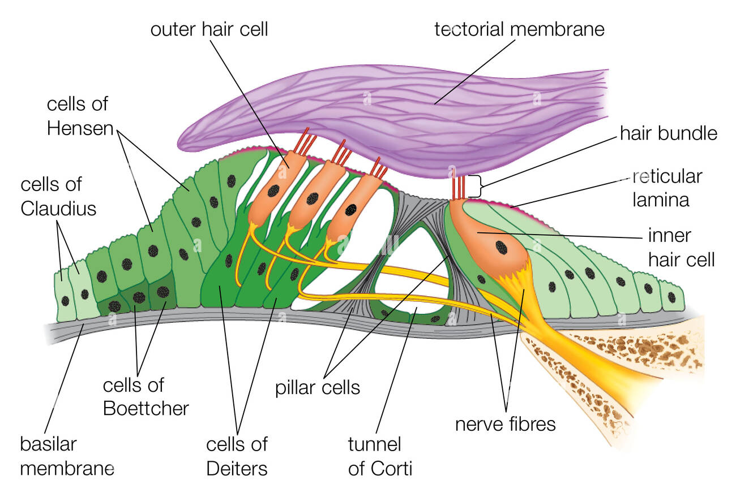
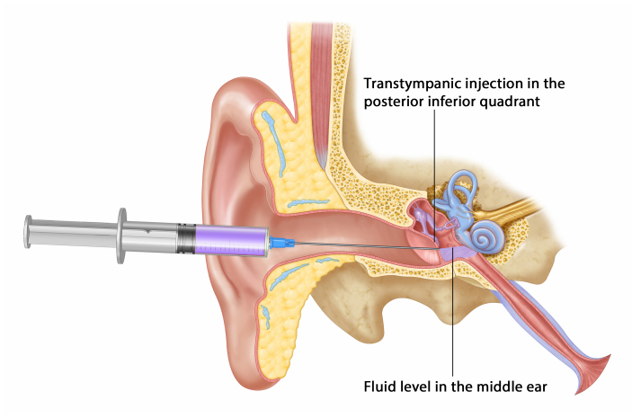
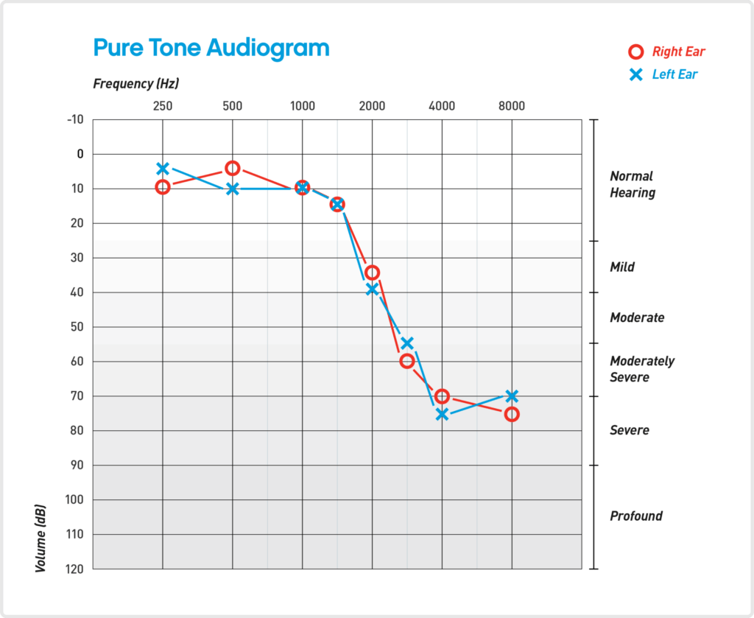
Waarom?
?
Notes:
Niewe therapieën bij gehoorverlies vormen een snel evoluerend veld, met veelbelovende eerste resultaten, maar ook enkele mislukkingen en leerpunten. Een etiologische diagnose — zoals een genetische oorzaak of kennis van het onderliggende mechanisme — is essentieel om therapieën doelgericht te ontwikkelen én effectief toe te passen. Het uiteindelijke doel is om de gehooruitkomsten en kwaliteit van leven voor mensen met gehoorverlies te verbeteren, via meer gepersonaliseerde behandelingen.
Belang van inzicht in mechanisme (site-of-lesion) en fenotypering
Doorbraak in therapie-ontwikkeling: van symptoombestrijding naar herstel

Slide 3
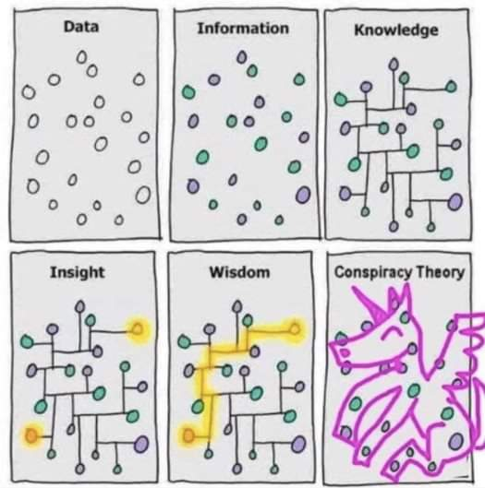
Belang
Notes:
Belang: van data moeten we de informatie extraheren om daarmee kennis, inzicht en wijsheid te creeeren. Natuurlijk moeten we kritisch zijn op de inzichten om complottheorieën te voorkomen
Dit verhaal gaat over het gehoor en de complexe machinerie van het binnenoor, een orgaan dat diep gelegen verborgen blijft en dat lastig te bestuderen is

Slide 4
Overzicht
Deel 1: Het therapie-landschap en enkele mislukkingen
Deel 2: Gentherapie – de eerste successen
Deel 3: (Onze) Visie op therapieontwikkeling
Deel 4: Wat als (gen)therapie geen optie is

Slide 5
DEEL 1:
Therapie en enkele mislukkingen

Slide 6
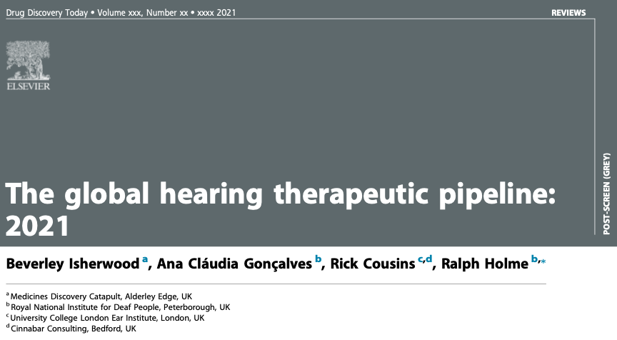
Therapeutisch landschap
Notes:
• Therapeutic Pipeline: Overview of developments in 2021

Slide 7
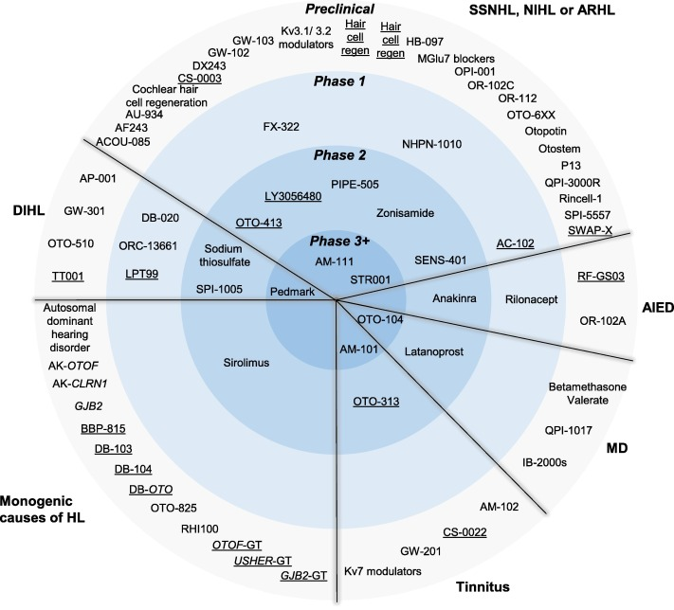
Sudden deafness,
Noise-induced- or age-related HL
Drug-induced ototoxicity
Meniere
Notes:
In deze taart laten ze de verschillende toepassingsgebieden zien. Denk aan: plotsdoofheid, lawaaidoofheid, presbyacusis, tinnitus, meniere, drug-induced gehoorverlies en monogene vormen van gehoorverlies. De producten dichtbij het centrum zijn ook het dichtst bij klinische toepassing en vrijgave op de markt na bewezen effectiviteit. Van deze bespreek ik twee voorbeelden uit de bovenste punt, acquired HL, sudden HL.
Phase 1: 7 + many in development
Phase 2: 11
Blue: examples on treatment of sudden hearing loss or ARHL
Red: notable examples on our own efforts (phase1/2) + gene therapy
Honourable mentions: ENT pre-clinical and phase 1/2 on Usher/DFNA9

Slide 8
Overview van enkele klinische trials
Frequency therapeutics FX-322 Progenitor Cells
Sensorion SENSE-401 Small molecule reducing oxidative stress
Otonomy OTO-413 BDNF neurotrophic factors
Erfelijk gehoorverlies
  Mutaties in OTOF leiden tot auditieve neuropathie (DFNB9)
  Veelal kandidaat voor CI als spraaktaalontwikkeling achterblijft
  5 bedrijven bezig met therapie voor een ultra-zelfzame vorm van erfelijk gehoorverlies

Slide 9
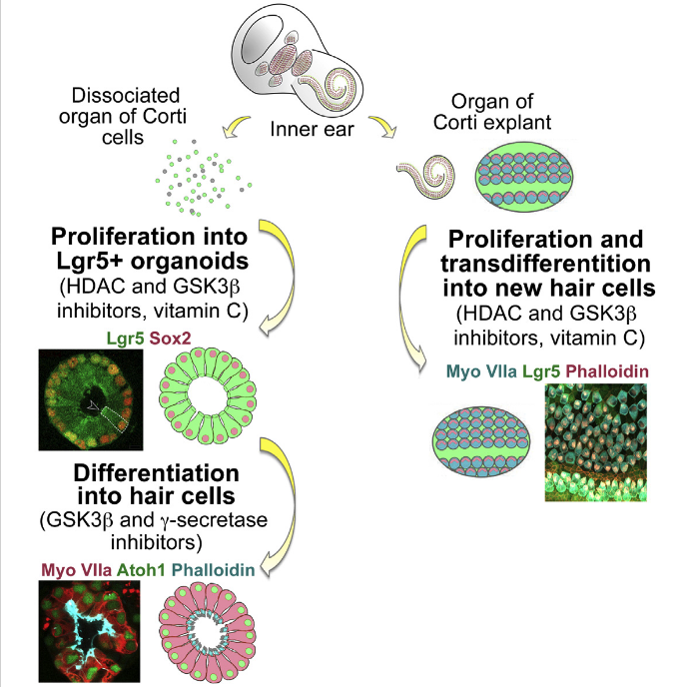
Pre-klinische evidentie
Steuncellen in cochlea ex-vivo vermenigvuldigd – proof of concept
Differentiatie tot morfologische correcte haarcellen (stereocilia)
=-> kans voor regeneratieve therapie van gehoorverlies
Opgepikt door Frequency Therapeutics (FX-322)
McLean, Will J., Xiaolei Yin, Lin Lu, Danielle R. Lenz, Dalton McLean, Robert Langer, Jeffrey M. Karp, and Albert S. B. Edge. 2017. “Clonal Expansion of Lgr5-Positive Cells from Mammalian Cochlea and High-Purity Generation of Sensory Hair Cells.” Cell Reports 18(8):1917–29. doi:10.1016/j.celrep.2017.01.066.

Slide 10
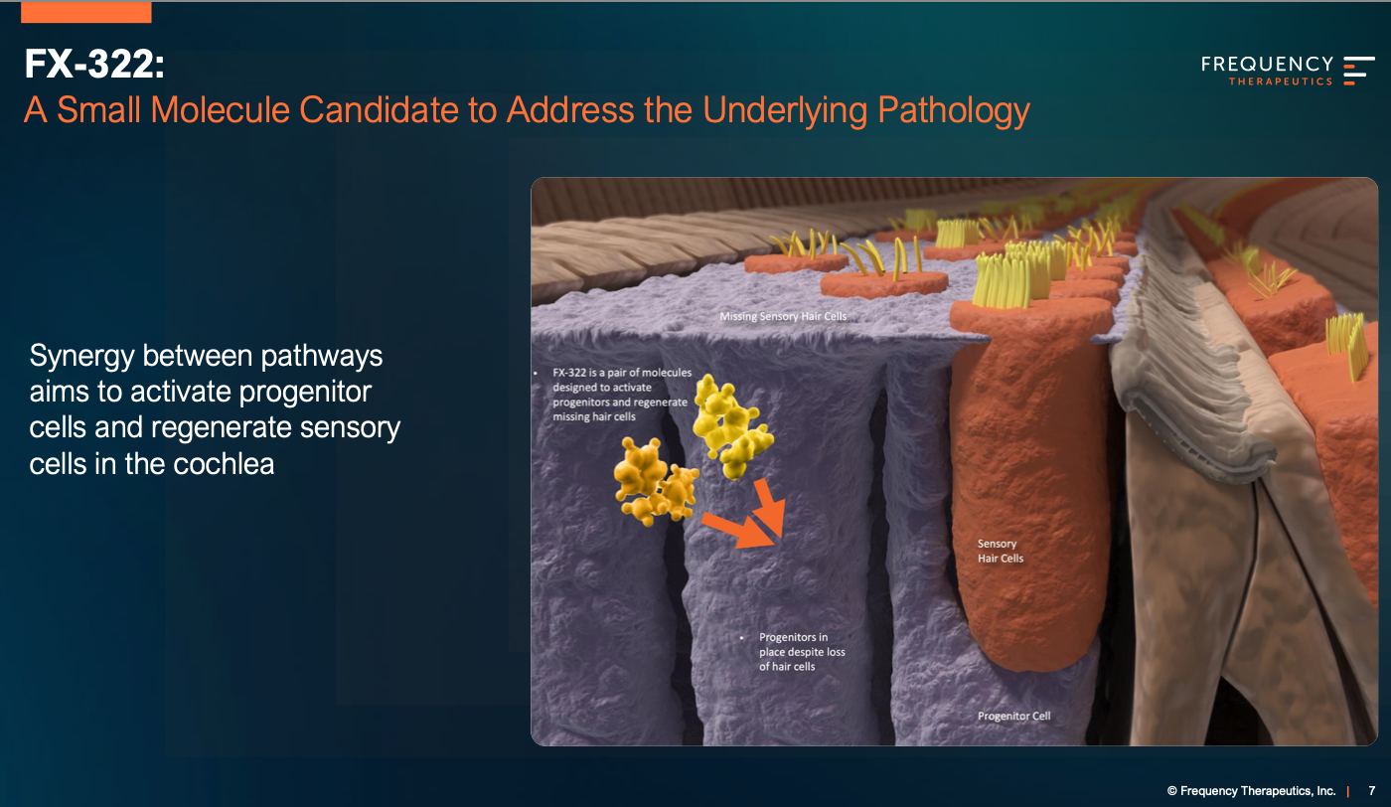
Frequency Therapeutics
Phase 1:
Randomized double blind placebo-controlled clinical trial
FX 322: n=15
Placebo: n=8
Primaire uitkomstmaten
Safety
PTA
Spraakaudiometrie (40 dB SL)
Notes:
Min 10.40 youtube
Target: Progenitor cell differentiation into hair cells
Primary Outcomes: PTA and speech tests

Slide 11
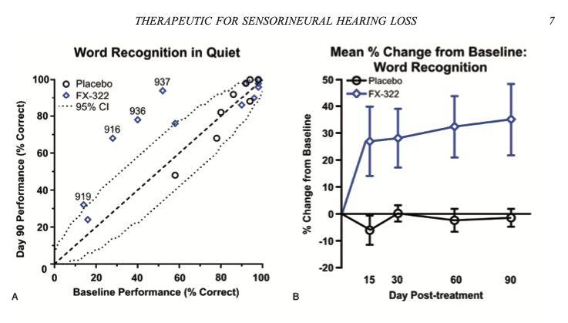
Frequency therapeutics FX-322
Phase 1 (n=15)
  geen significant verschil in PTA
  10 dB verbetering bij 8 kHz (4 van de 15 deelnemers…)
  Verbetering spraak in stilte (woord score +35% )
Phase 2: (n= 95)
  Verbetering spraakverstaan in alle subgroepen (~ verschillende doses
  Maar ook in de placebogroep (?!).
McLean, W.J., et al., 2021. Improved Speech Intelligibility in Subjects With Stable Sensorineural Hearing Loss Following Intratympanic Dosing of FX-322 in a Phase 1b Study. Otology & Neurotology https://doi.org/10.1097/MAO.0000000000003120
Notes:
Results:
• No significant difference in PTA
• 10 dB improvement at 8 kHz (4 out of 15); (other frequencies: ns)
• 35% improvement in speech understanding
FIG. 4. Hearing improvement in WR and WIN from a single dose of FX-322 in a Phase 1b clinical trial. A, A bivariate plot of Word Recognition in Quiet (WR) scores at Baseline and Day 90. Subjects with significant improvements by falling outside the 95% confidence interval (CI) are numbered by their patient number. Four FX-332-treated subjects and zero placebo-treated subjects fall outside of the 95% CI. B, FX-322 subjects showed increased WR scores across Days 15, 30, 60, and 90 whereas the placebo group did not improve; (2-tailed pairwise comparison of adjusted means between treatment groups averaged across all time periods, SE, p 1⁄4 0.029). C, Psychometric functions for words-in-noise (WIN) data show no improvement from Baseline to Day 90 for placebo-treated subjects, (D) while FX-322treated subjects show improvement (mean, 95% CI, p 1⁄4 0.012). Data presented includes all subjects (n FX322 1⁄4 15, n placebo 1⁄4 8).

Slide 12
Methodologische issues?
“this study was tainted by bias — because patients may have underreported their own hearing ability to gain access to the trial”, said LeBel (and the study didn’t adequately control for that possibility).
“As patients were coming into the study, there were inconsistencies between their historical speech perception scores and the scores that they were coming into at the baseline visit of the study,”
Jason Glashow, Frequency’s senior vice president of corporate affairs, clarified that the company sees this as a “design issue” with the trial.
Solution: lead-in period with multiple baseline measurements
https://techcrunch.com/2021/11/09/frequency-therapeutics-redesigns-study-after-disappointing-phase-2-results-debuts-new-hearing-loss-and-ms-drugs
Notes:
Bias in Patient Reporting: Potential underreporting to qualify for trials
• Design Flaws: Lack of adequate control measures
• Proposed Solutions:
• Lead-in period with multiple baseline measurements
• Need for better biomarkers

Slide 13
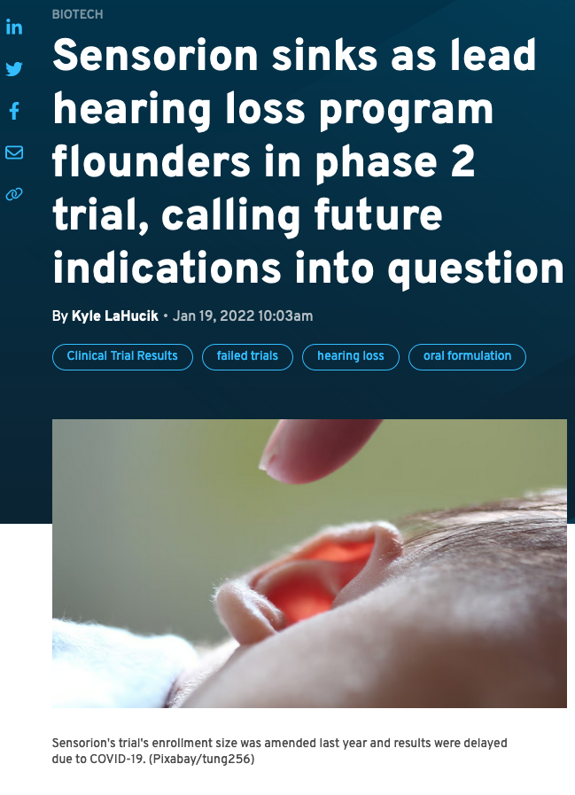
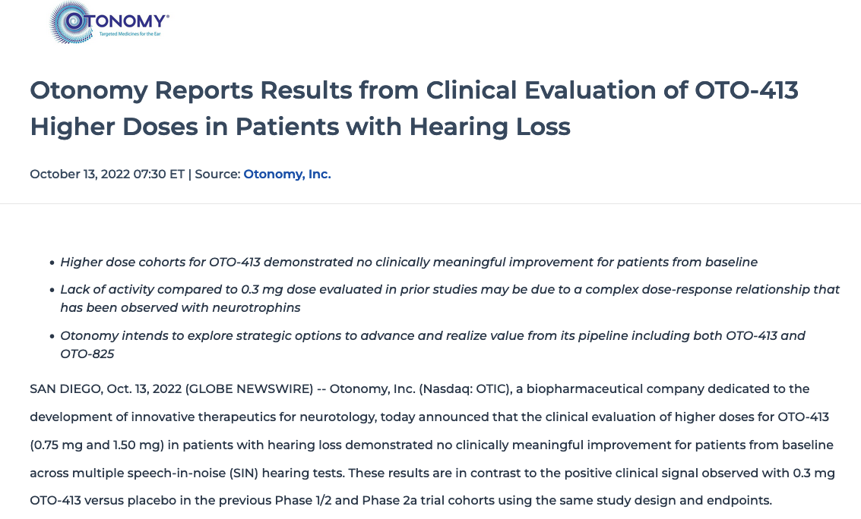
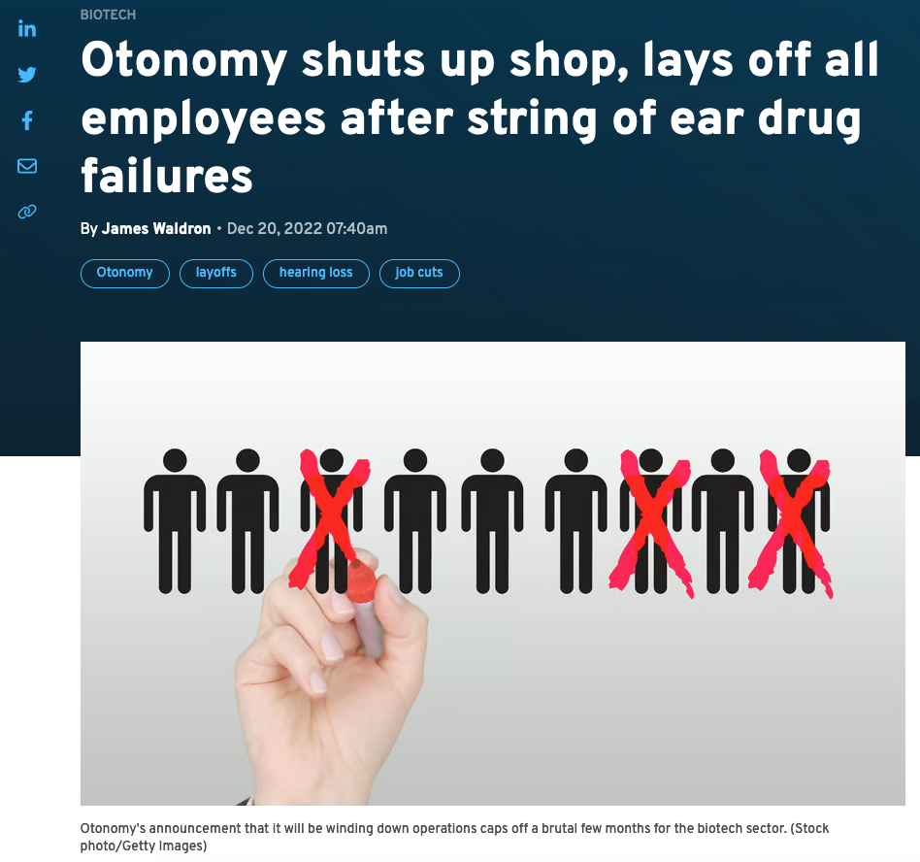
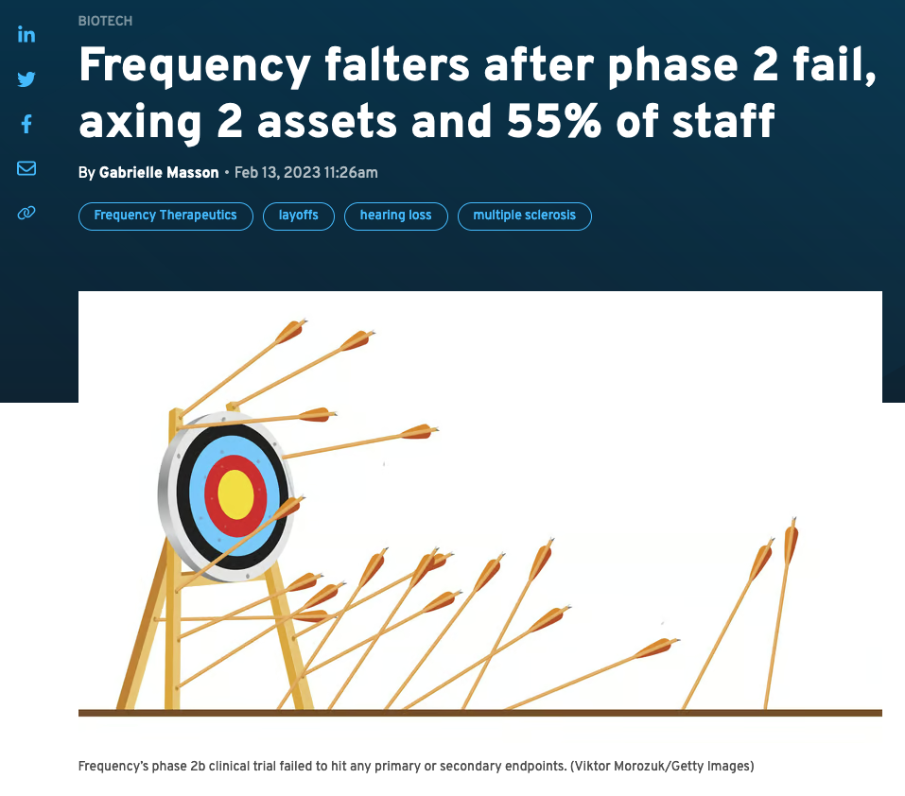

Slide 14
Discussie
Pure tone audiometry (PTA) primaire uitkomst: geen effect meetbaar
  Drugs komt niet op de juiste plek?
  Drugs komt wel op juister plek maar is niet effectief
  Drugs komt wel op de juiste plek, is effectief maar leidt niet tot functionele haarcellen?
Spraak en spraak-in-ruis staan ver af van het mechanisme van gehoorverlies
Bias in inclusie-mechanismen?
Aantal gefaalde trials. Waarom?
  Etiologie en mechanisme van sudden hearing loss nog onbekend
  Uitkomstmaten daarmee niet sensitief

Slide 15
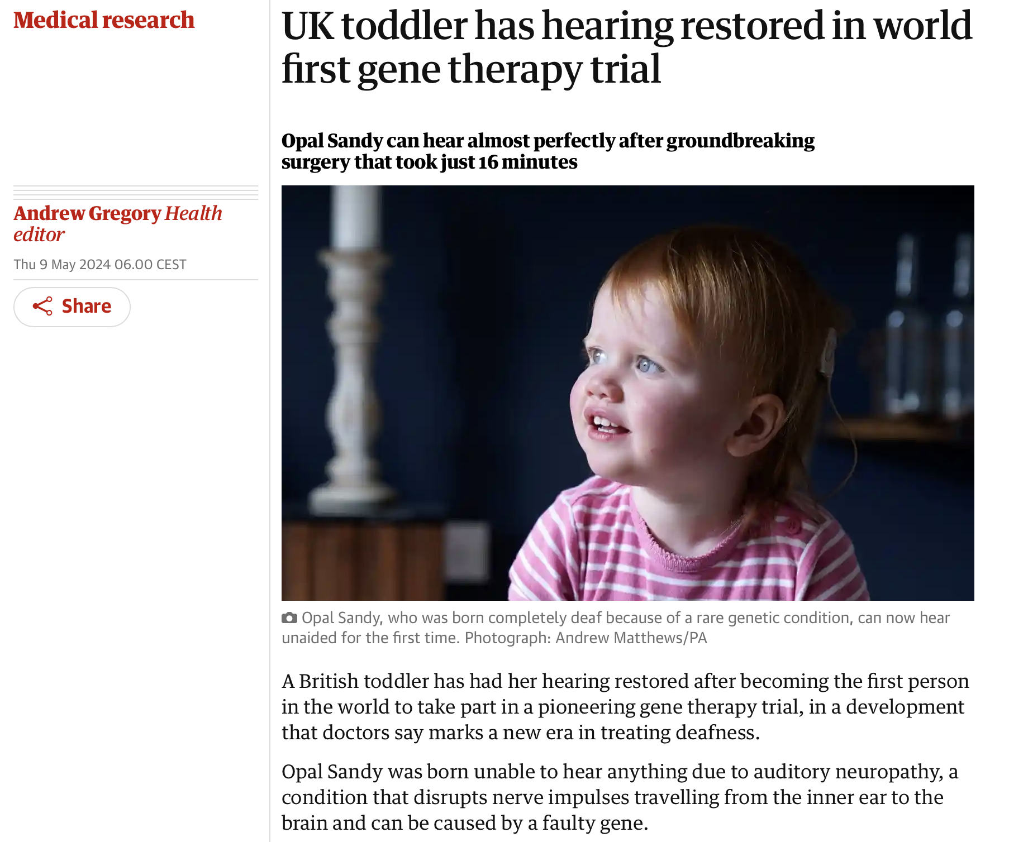
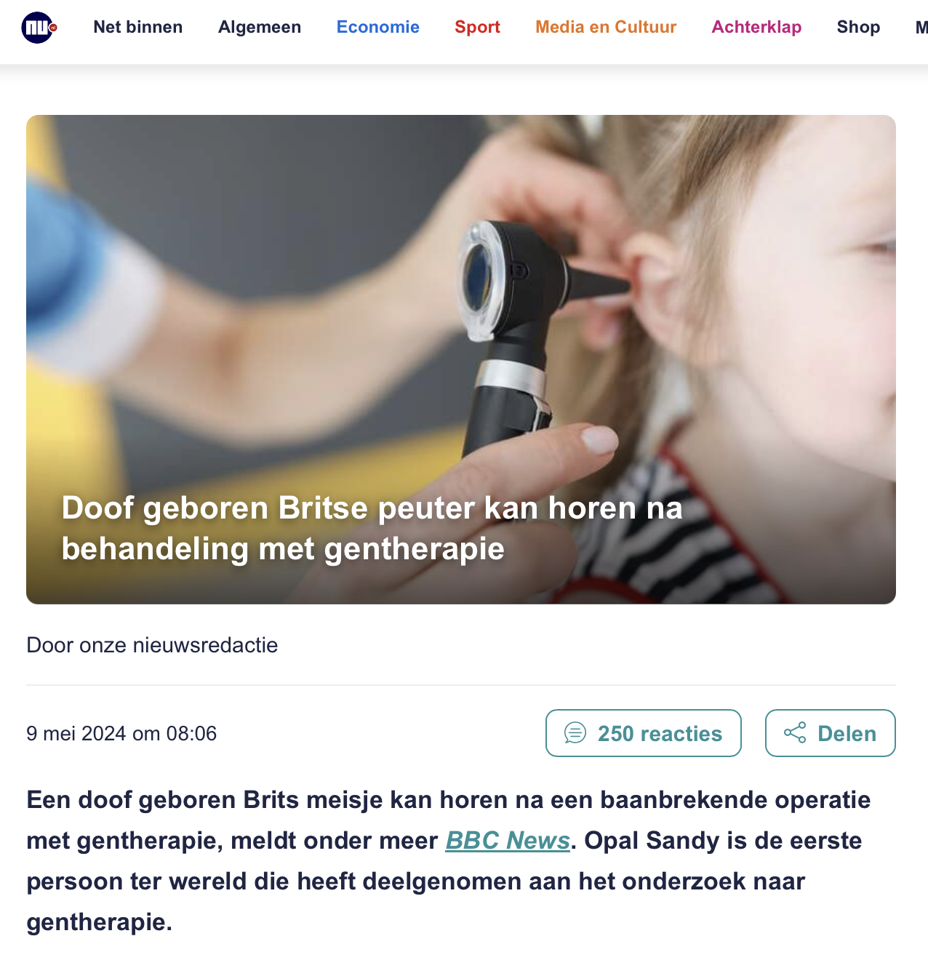
Deel 2:
Gentherapie – de eerste successen

Slide 16
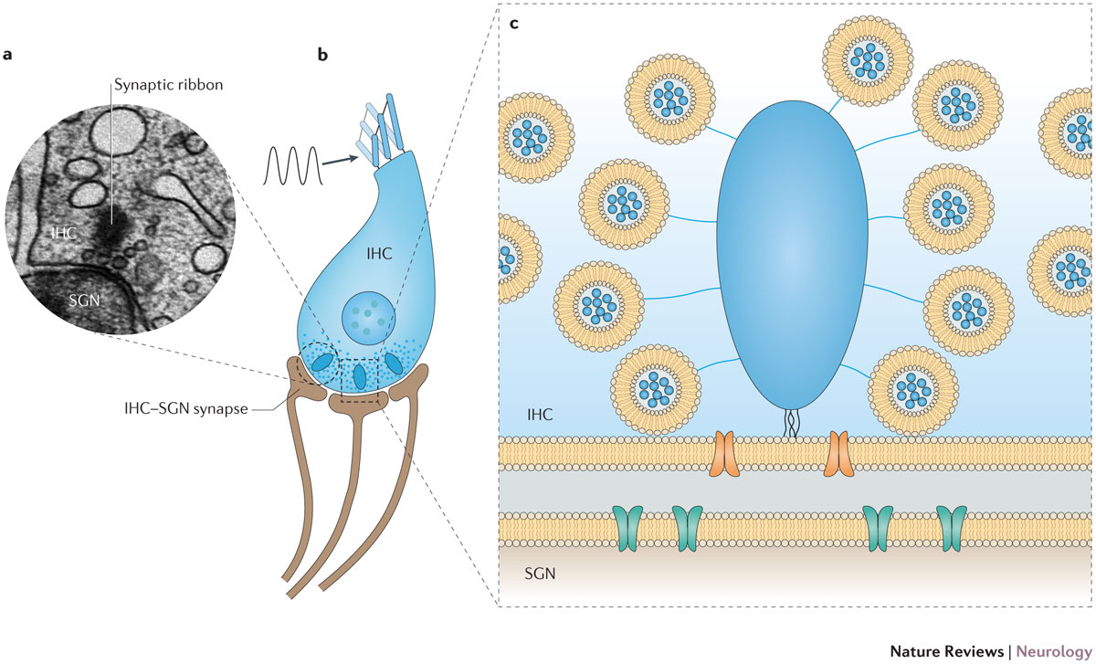
Moser, T. & Starr, A. (2016) Auditory neuropathy — neural and synaptic mechanisms
Nat. Rev. Neurol. doi:10.1038/nrneurol.2016.10
Notes:
Figure 3 | The afferent ribbon synapses between inner hair cells (IHCs) and spiral ganglion neurons (SGNs). The ribbon synapses are highly specialized for indefatigable encoding of sound information with submillisecond temporal transmission. a | Transmission electron micrograph of a ribbon synapse formed by the presynaptic IHC and the postsynaptic SGN. Note the electron-dense synaptic ribbon tethering synaptic vesicle (small black-rimmed spheres). Image courtesy of Dr C. Wichmann, Molecular Architecture of Synapses group, Institute for Auditory Neuroscience, University Medical Center Göttingen, Göttingen, Germany. b | Schematic of an IHC forming several ribbon synapses, each connected to a SGN with distinct spontaneous rate, sound threshold and dynamic range. c | Schematic of the IHC ribbon synapse. The synaptic ribbon is anchored to the presynaptic membrane by large scaffolding proteins. The molecular composition of the IHC ribbon synapse vastly deviates from that of glutamatergic synapses of the CNS. b, c are courtesy of Dr R. Nouvian, Institute for Neurosciences of Montpellier, France.

Slide 17
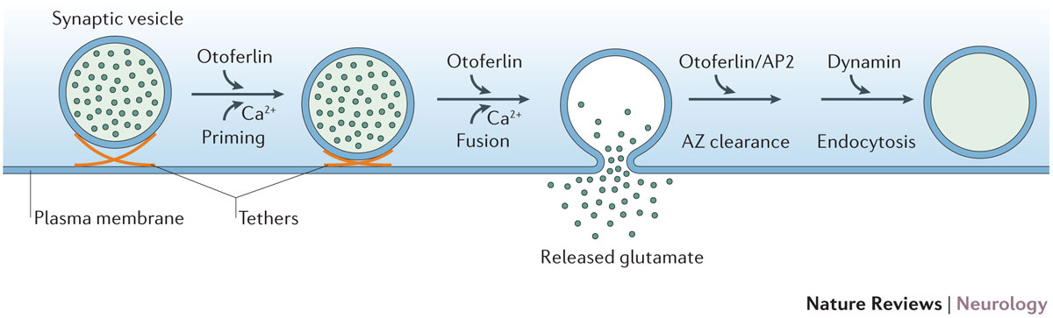
Moser, T. & Starr, A. (2016) Auditory neuropathy — neural and synaptic mechanisms
Nat. Rev. Neurol. doi:10.1038/nrneurol.2016.10
Notes:
Figure 4 | Otoferlin has an essential role at the inner hair cell (IHC) ribbon synapse. Otoferlin is involved in vesicle fusion with the plasma membrane, and in vesicle replenishment. The role of otoferlin in vesicle replenishment might involve tethering as well as interaction with endocytic proteins, such as adaptor protein 2 (AP2) that enables rapid clearance of exocytosed material from the vesicular release site. AZ, active zone. Adapted with permission from Elsevier Ltd © Pangršic et al. Trends Neurosci. 35, 671–680 (2012).

Slide 18
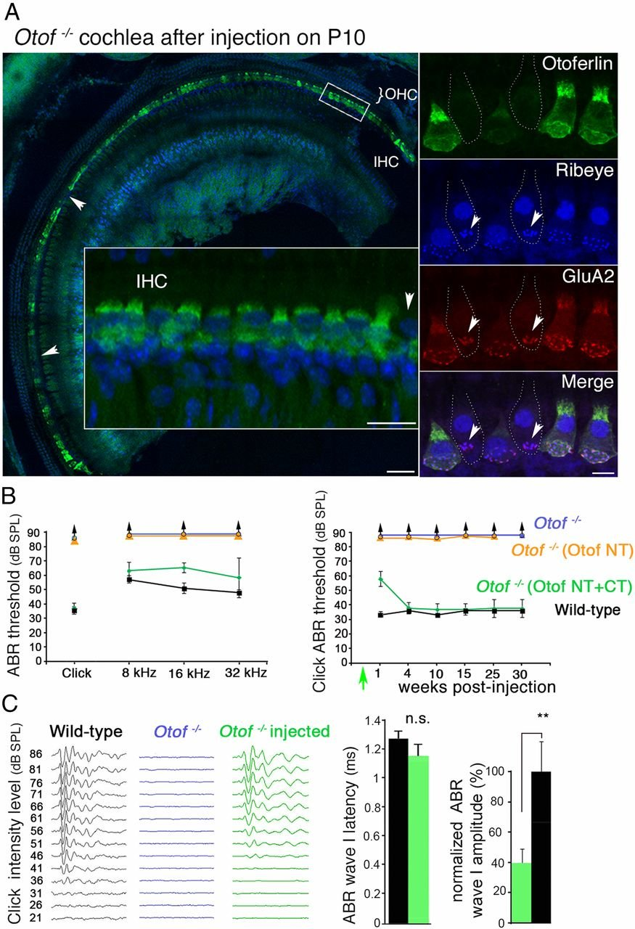
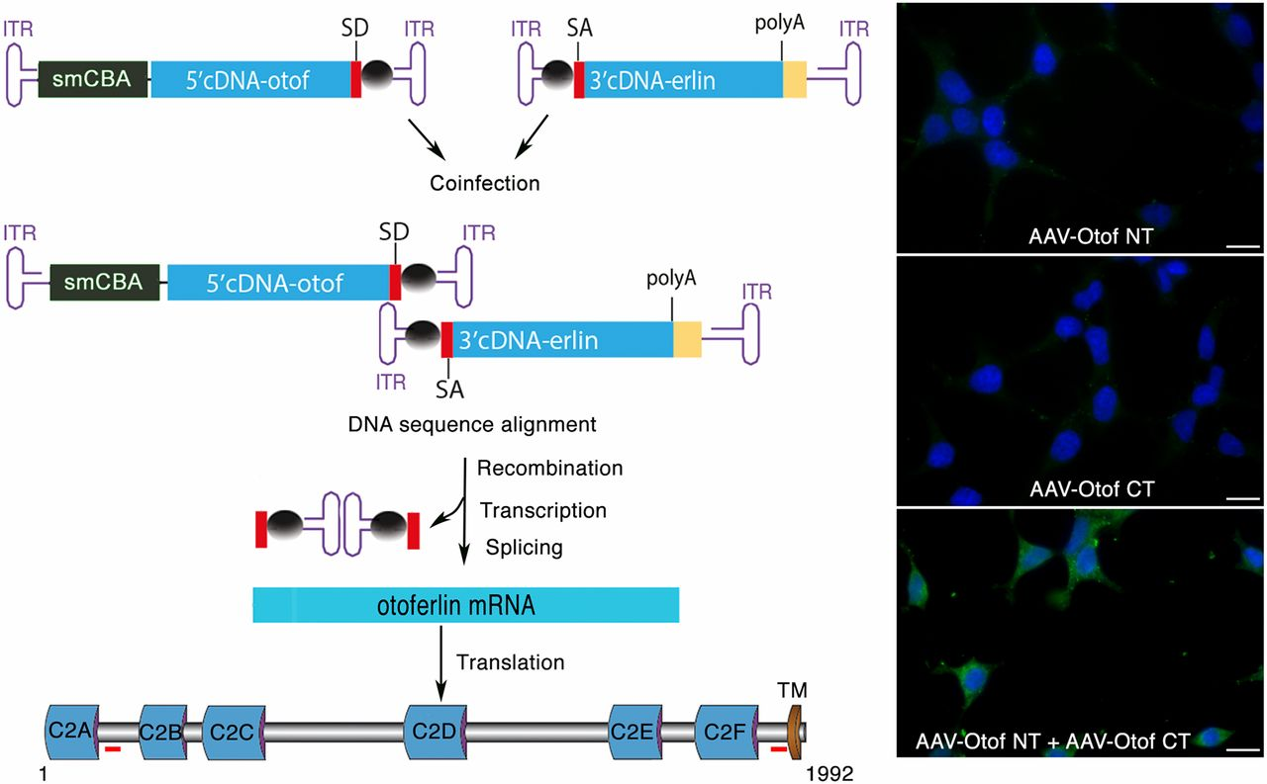
Preclinical evidence
Akil et al, PNAS, 2019 (SENS-501)
Notes:
A: Confocal image of the midto-apical turn of the injected cochlea from a P70 mouse, immunostained for otoferlin (green), the ribbon protein ribeye (blue), GluA2 subunit of postsynaptic glutamate receptors (red).

Slide 19
ABR als uitkomstmaat
Notes:
ABR traces, recorded 3 wk after therapeutic injection, in a wild-type mouse (black), an Otof−/− mouse (Otof−/−, blue), and a rescued Otof−/− mouse (Otof−/− injected, green), showing similar waveforms in the wild-type and rescued mice.

Slide 21
OTOF first-in-human therapy
Status update at the Presidential symposium ARO Midwinter Meeting Feb 2024
Sensorion [OTOF-GT]: Ongoing Phase 1+2 study in France; kids 6-31 months of age
Akouous/Eli Lilly [AK-OTOF]: Early-stage trials in Barcelona and Taiwan; 2 patients injected in Barcelona
Regeneron/Decibel Therapeutics [DB-OTO]: First patient data (injection + CI)
Otovia Therapeutics: New startup with promising preclinical and clinical results (back-to-back publications with five kids injected)
Refreshgene: 6 kids injected [1.0 – 6.2 jaar]

Slide 22
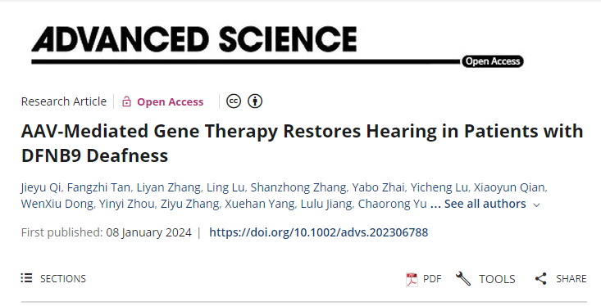
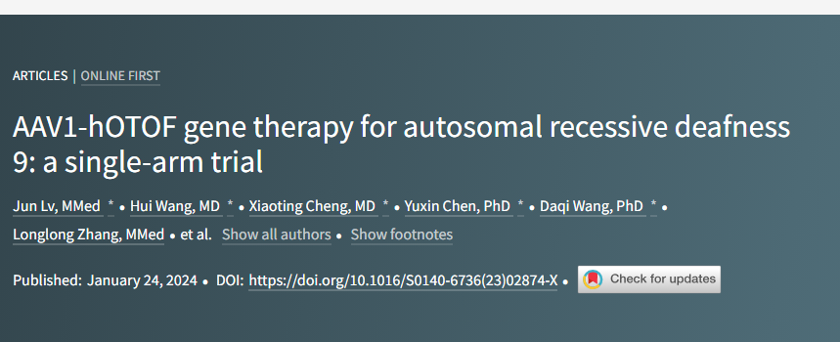

Slide 23
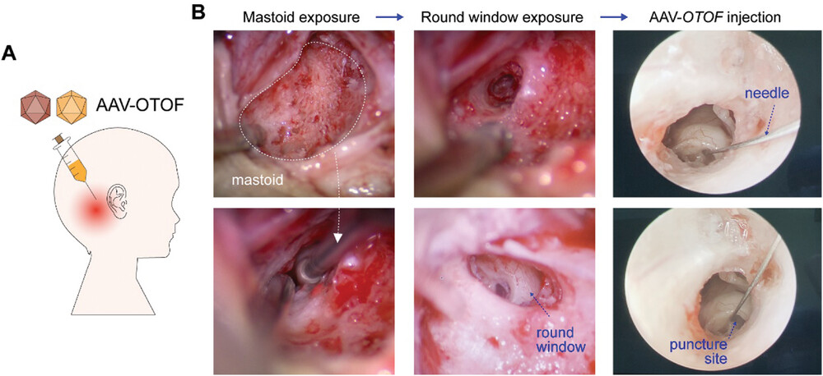
Injection

Slide 24
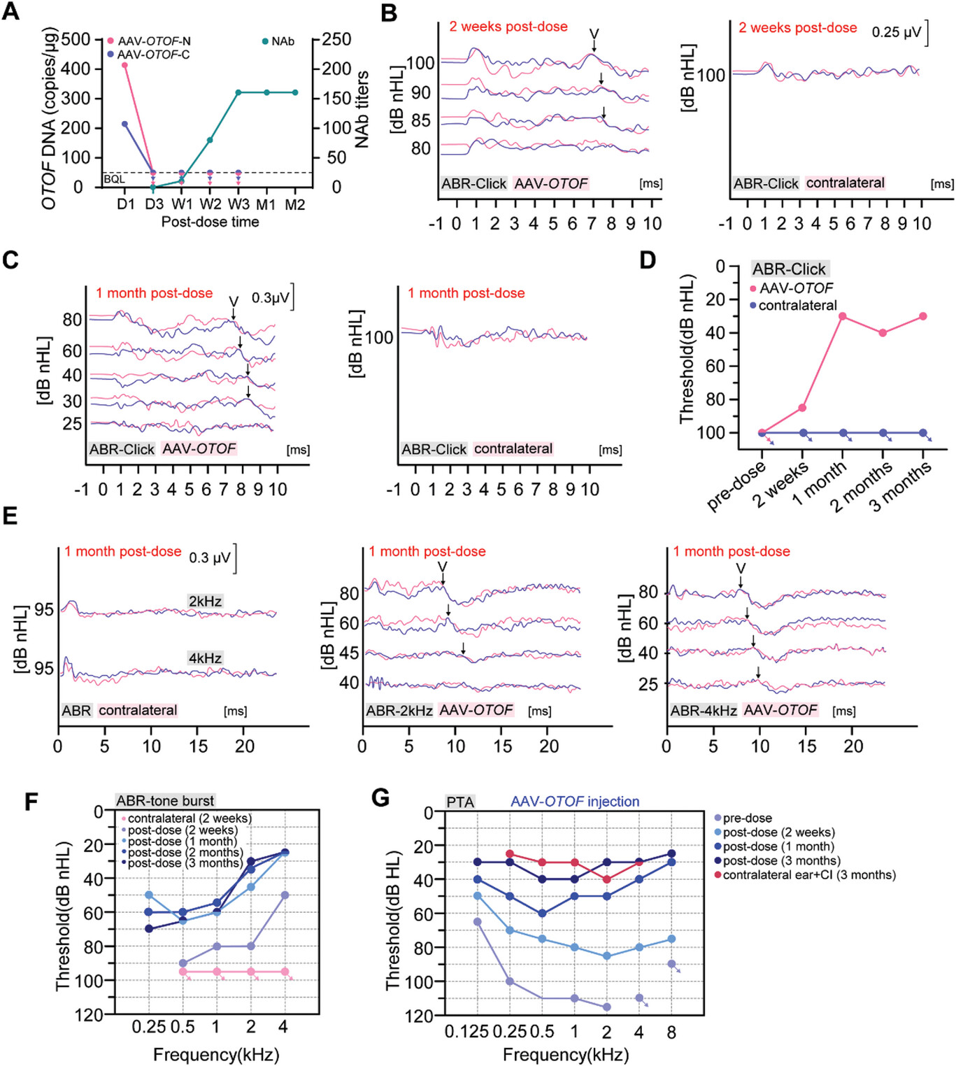
Subject 1
5y-old child
One ear
ABR and behavioral threshold improvement of >100 dB to 25-40 dB HL

Slide 25
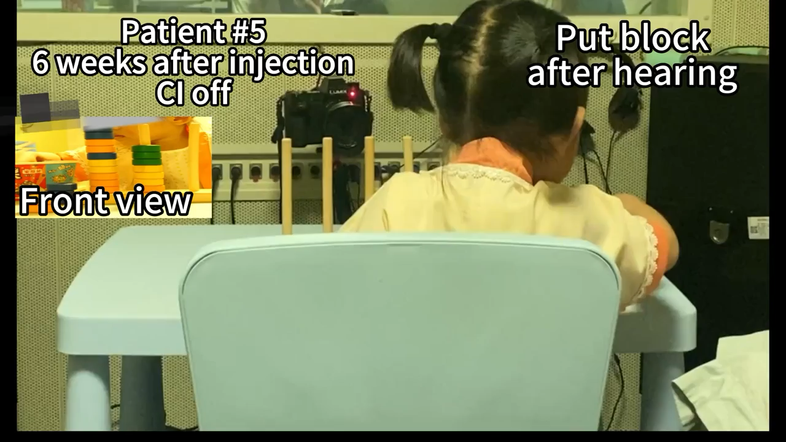
Video

Slide 26
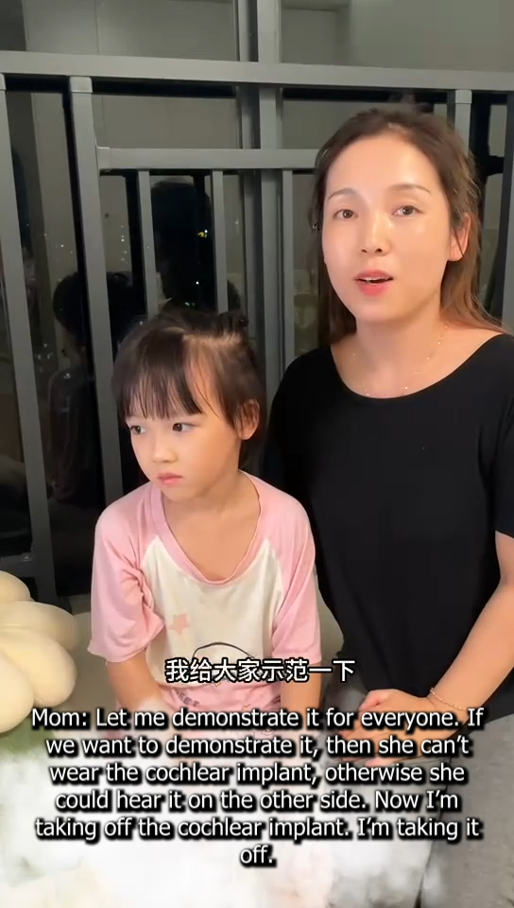

Slide 27
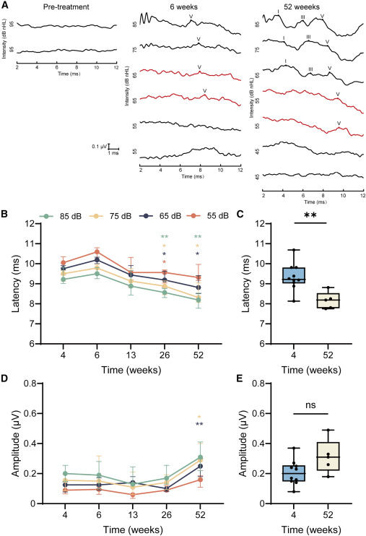
Long term results
6 unilateral; 5 bilateral
ABR
  Toename amplitude,
  Afname latentie
Correlatie ASSR/PTA
Nog geen functionele uitkomsten
Zhang et al., 2025. “Audiological Characteristics Following Gene Therapy in Patients with Autosomal Recessive Deafness 9.” Med 100696. doi:10.1016/j.medj.2025.100696.

Slide 28
Discussie
AAV-gentherapie voor DFNB9 (OTOF)
Fase 2 toont consistente, reproduceerbare resultaten (2023/24).
Snelle overgang van lab (2019) naar patiënt (2022–24).
Weinig en milde bijwerkingen.
Verbetering veelbelovend; langetermijneffect nog onbekend.
Cochleaire implantaten werken goed bij vroege implantatie; of gentherapie dit evenaart is nog onzeker.
Voor het eerst is gentherapie bij OTOF-gemedieerd gehoorverlies een reële optie!

Slide 29
Deel 3:
Onze visie op therapieontwikkeling

Slide 30
Therapeutische opties
Mechanisme of pathologisch beeld helder
  OTOF: duidelijk mechanism, haarcellen intact, uitkomstmaat (ABR peak jI) helder
  GJB2? Aanlegprobleem?
  Sudden hearing loss ???
Focus op late-onset gehoorverlies
  Window of opportunity
  Geen intra-uterine interventie nodig, aanleg in basis goed
  DFNA9; veel Nederlandse en Belgische patienten bekend
  TMPRSS3; laat ontdekt, bekend fenotype
Veel-voorkomende vs ultra-zeldzame vormen
  DFNA21/Ripor2: 13000 subjects in NL
  OTOF: 5-10 in NL? ~190 in EU
CI blijft nog relevant: gentherapie is niet de ‘holy grail’

Slide 31
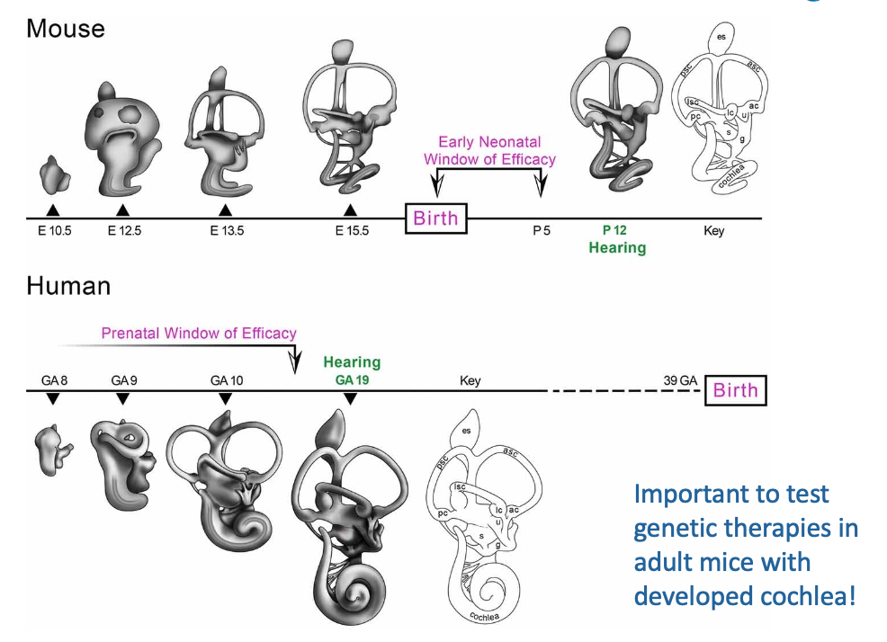
Window-of-opportunity

Slide 32
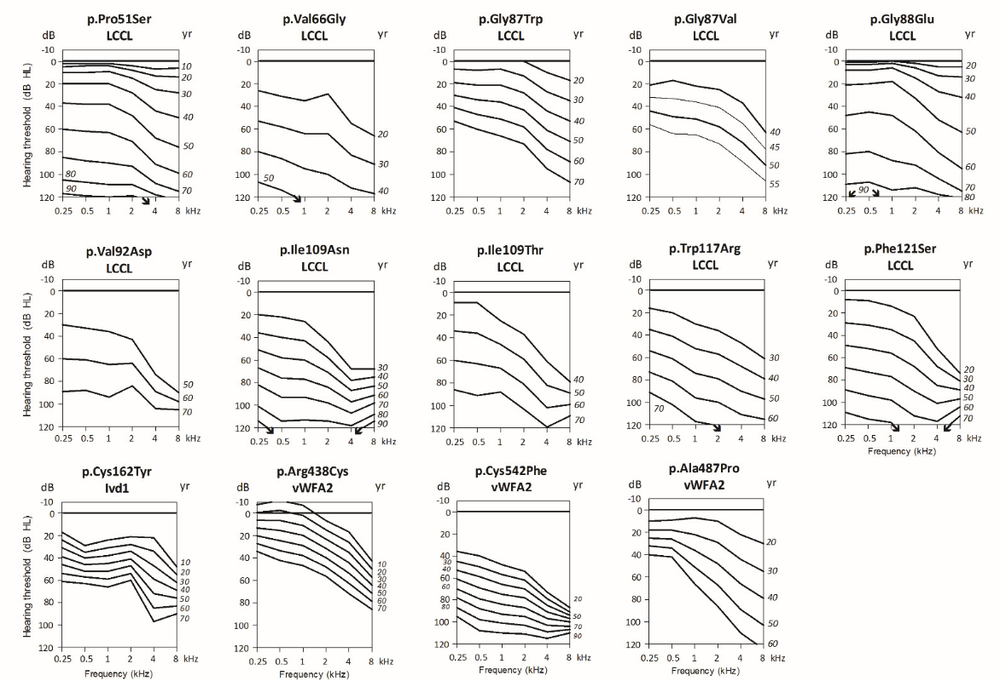
DFNA9 natuurlijk beloop
Robijn et al., 2022. “Genotype-Phenotype Correlations of Pathogenic COCH Variants in DFNA9: A HuGE Systematic Review and Audiometric Meta-Analysis.” Biomolecules 12(2):220. doi:10.3390/biom12020220.

Slide 33
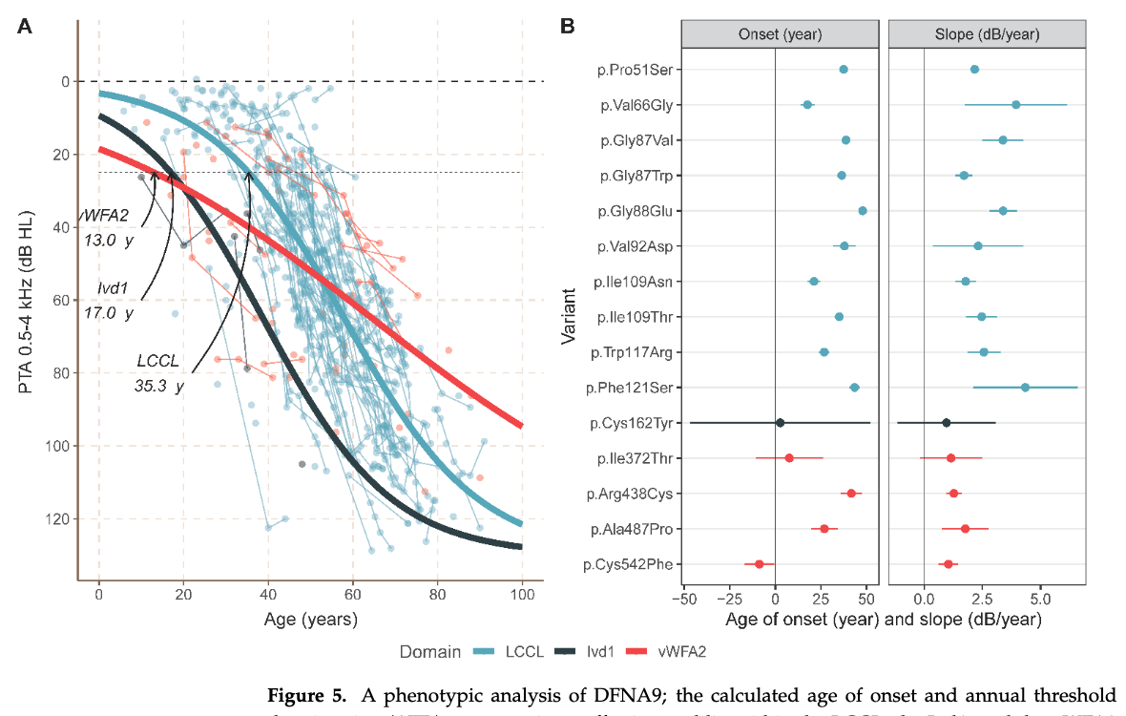
DFNA9

Slide 34
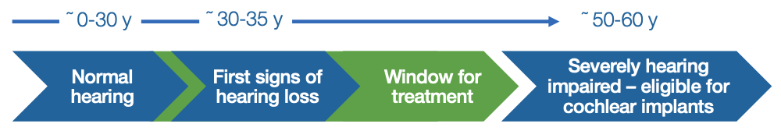
DFNA9 timeline

Slide 35
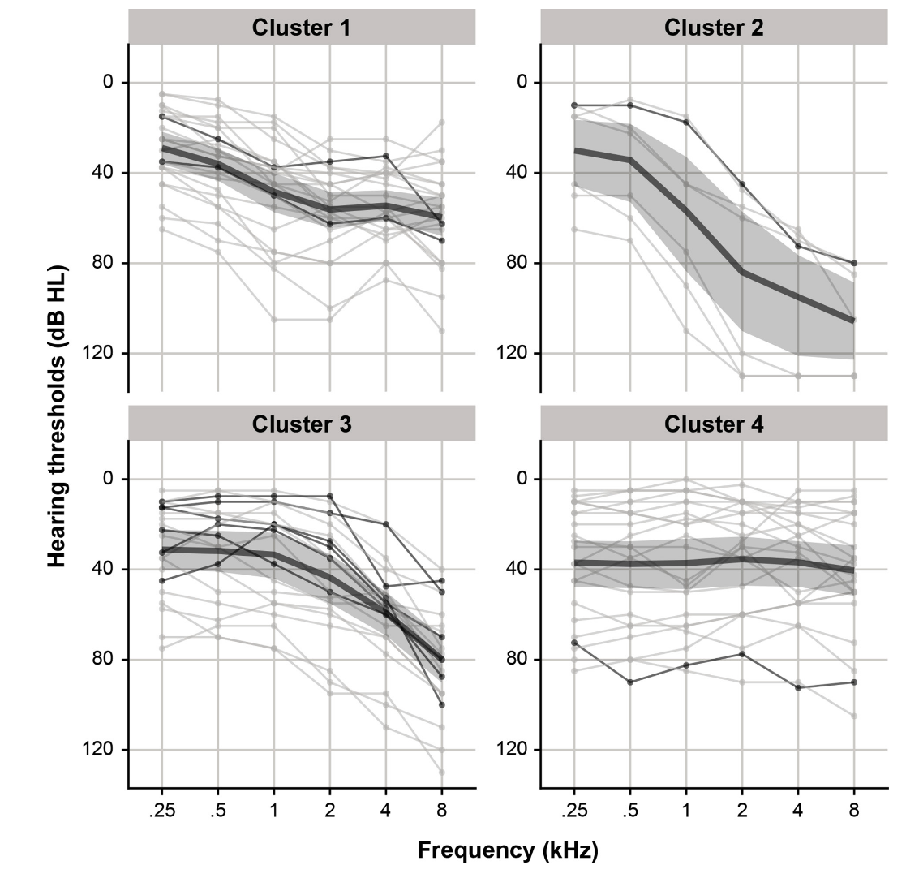
DFNA21
Velde et al., . 2023. “Analysis of Rotterdam Study Cohorts Confirms a Previously Identified RIPOR2 in-Frame Deletion as a Prevalent Genetic Factor in Phenotypically Variable Adult-Onset Hearing Loss (DFNA21) in the Netherlands.” Journal of Medical Genetics 60(11):1061–66. doi:10.1136/jmg-2023-109146.

Slide 36
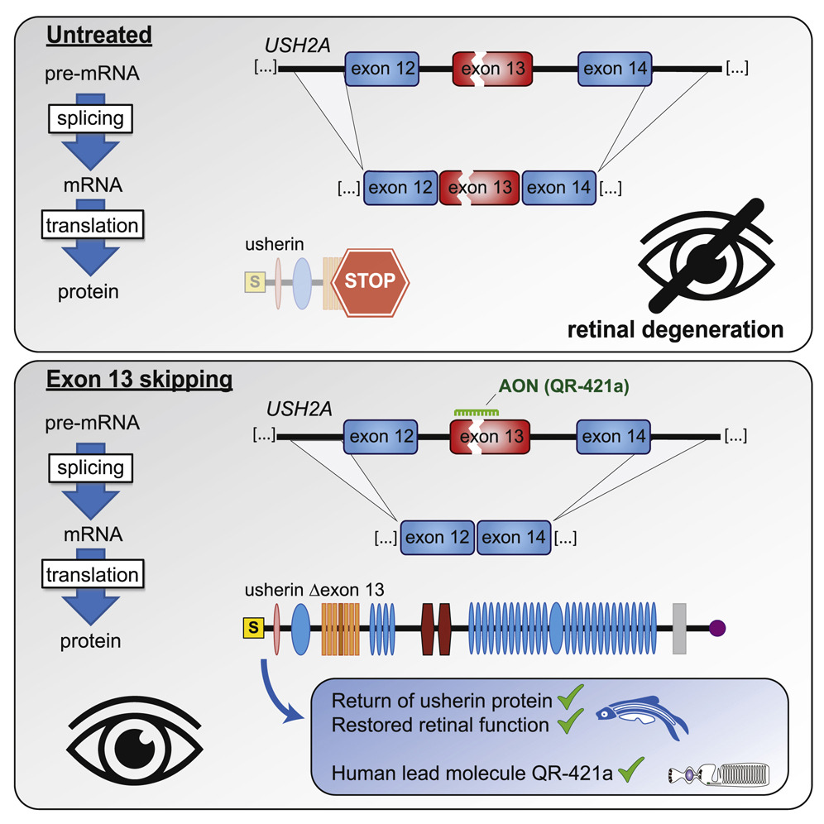
Therapieontwikkeling
Usher (>1000 in NL; > 25000 in EU)
  Congenitaal gehoorverlies; progressieve RP
  Therapie gericht op remmen progressie RP
DFNA9: (>1500 in NL/BE; ?? In EU)
  Verstoring door mutant eiwit
  Therapie: stoppen van productie van mutant eitwint
  AON/ASO therapie op RNA niveau (’exon skipping’)
DFNA21 (>10.000 in NL; > 30k EU)
de Vrieze et al., 2021. “AON-Based Degradation of c.151C>T Mutant COCH Transcripts Associated with Dominantly Inherited Hearing Impairment DFNA9.” Molecular Therapy - Nucleic Acids 24:274–83. doi:10.1016/j.omtn.2021.02.033.

Slide 37
Deel 4: Wat als gentherapie geen optie is
Uitkomsten met cochleaire implantatie (CI) bij erfelijke vormen

Slide 38
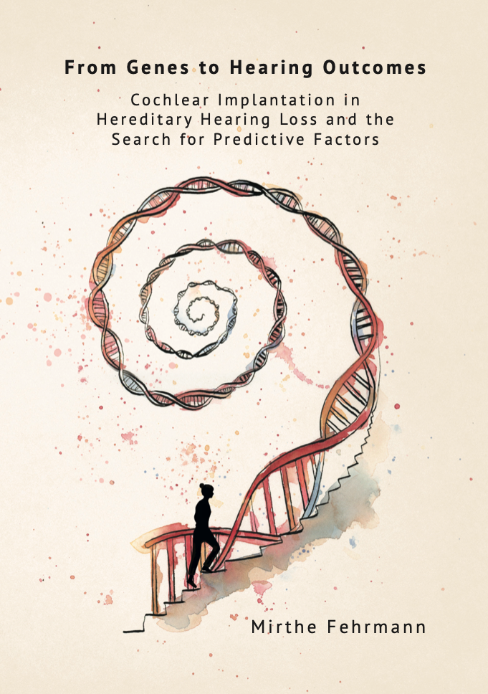

Slide 39
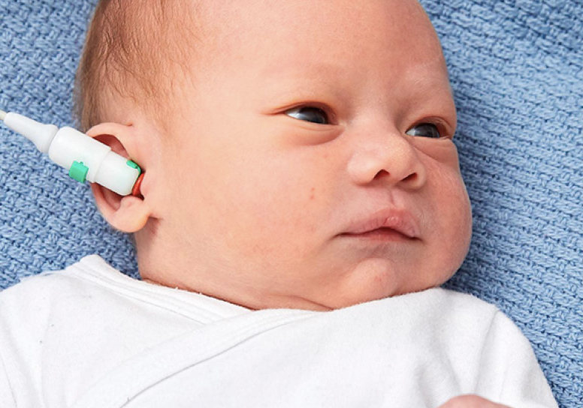
Sensorineural hearing loss in infants
Some of them are CI candidate
Parents: ‘Gene therapy for OTOF? Why not wait with CI?’
Two questions:
  Underlying genetic cause?
  CI performance in genetic HL?

Slide 40
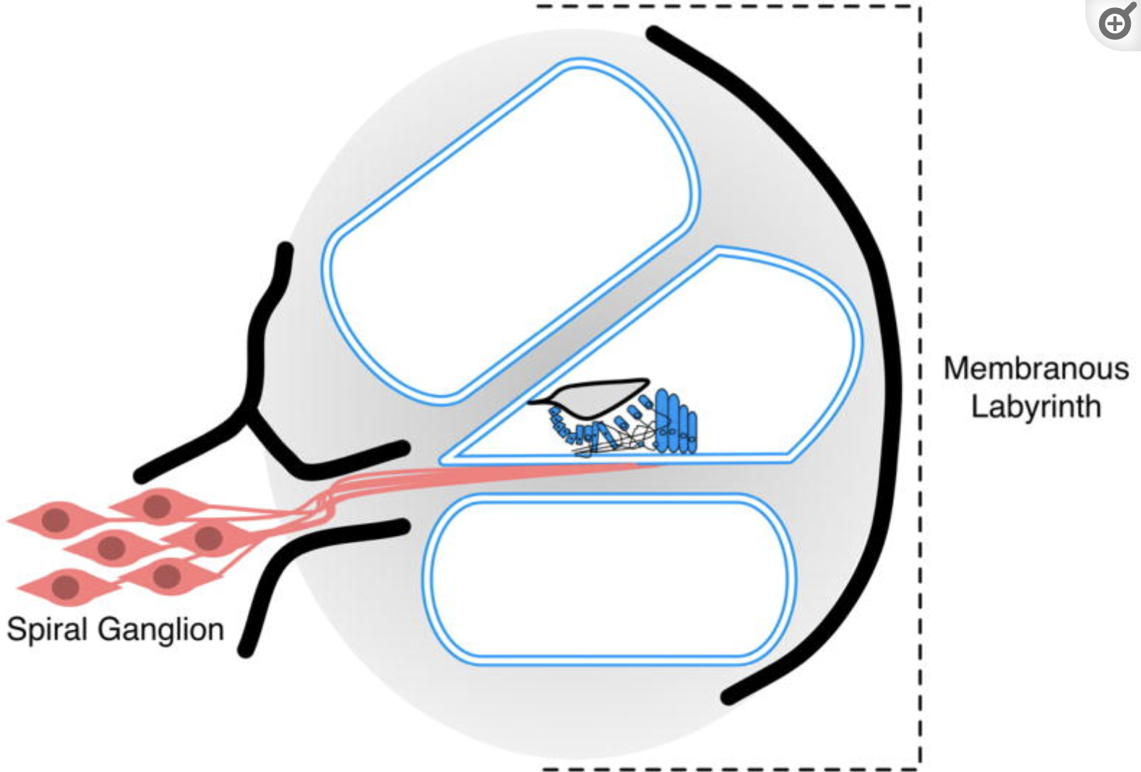
CI performance in genotyped patients
Literature: in general, good CI performance, though outcomes vary depending on the cochlear site of lesion:
Presynaptic site-of lesion: good results – CI bypasses presynaptic components
Postsynaptic site-of lesion: varying results, depending on intergrety of spiral ganglion cells and the auditory nerve:
  Eppsteiner et al. – spiral ganglion hypothesis (TMPRSS3)
  Tropitzsch et al. – confirmation of Eppsteiner
  Carlson et al. – contradictory results
Eppsteiner et al. Prediction of cochlear implant performance by genetic mutation: the spiral ganglion hypothesis. Hear Res 2012 Oct;292(1-2):51-8.
Tropitzsch et al. Variability in Cochlear Implantation Outcomes in a Large German Cohort With a Genetic Etiology of Hearing Loss. Ear Hear. 2023
Carlson et al. Association of Genetic Diagnoses for Childhood-Onset Hearing Loss With Cochlear Implant Outcomes. JAMA Otolaryngol Head Neck Surg. 2023;149(3):212-22
Notes:
Tropitzsch A, Schade-Mann T, Gamerdinger P, Dofek S, Schulte B, Schulze M, et al. Variability in Cochlear Implantation Outcomes in a Large German Cohort With a Genetic Etiology of Hearing Loss. Ear Hear. 2023: aud-44-1464.pdf (nih.gov)
Carlson RJ, Walsh T, Mandell JB, Aburayyan A, Lee MK, Gulsuner S, et al. Association of Genetic Diagnoses for Childhood-Onset Hearing Loss With Cochlear Implant Outcomes. JAMA Otolaryngol Head Neck Surg. 2023;149(3):212-22. Association of Genetic Diagnoses for Childhood-Onset Hearing Loss With Cochlear Implant Outcomes - PMC (nih.gov)

Slide 41
CI-GEN study
Retrospective observational cohort study
Cochlear implantees between 2002-2021 (n = 2,566 subjects)
DNA diagnostics: <2014 targeted (single gene) sequencing >2014 exome sequencing
CI Performance in cohort with a genetic diagnosis (n = 327 subjects, 12.7% of total CI population)
One-year follow-up and no syndromic HL with cognitive dysfunction

Slide 42
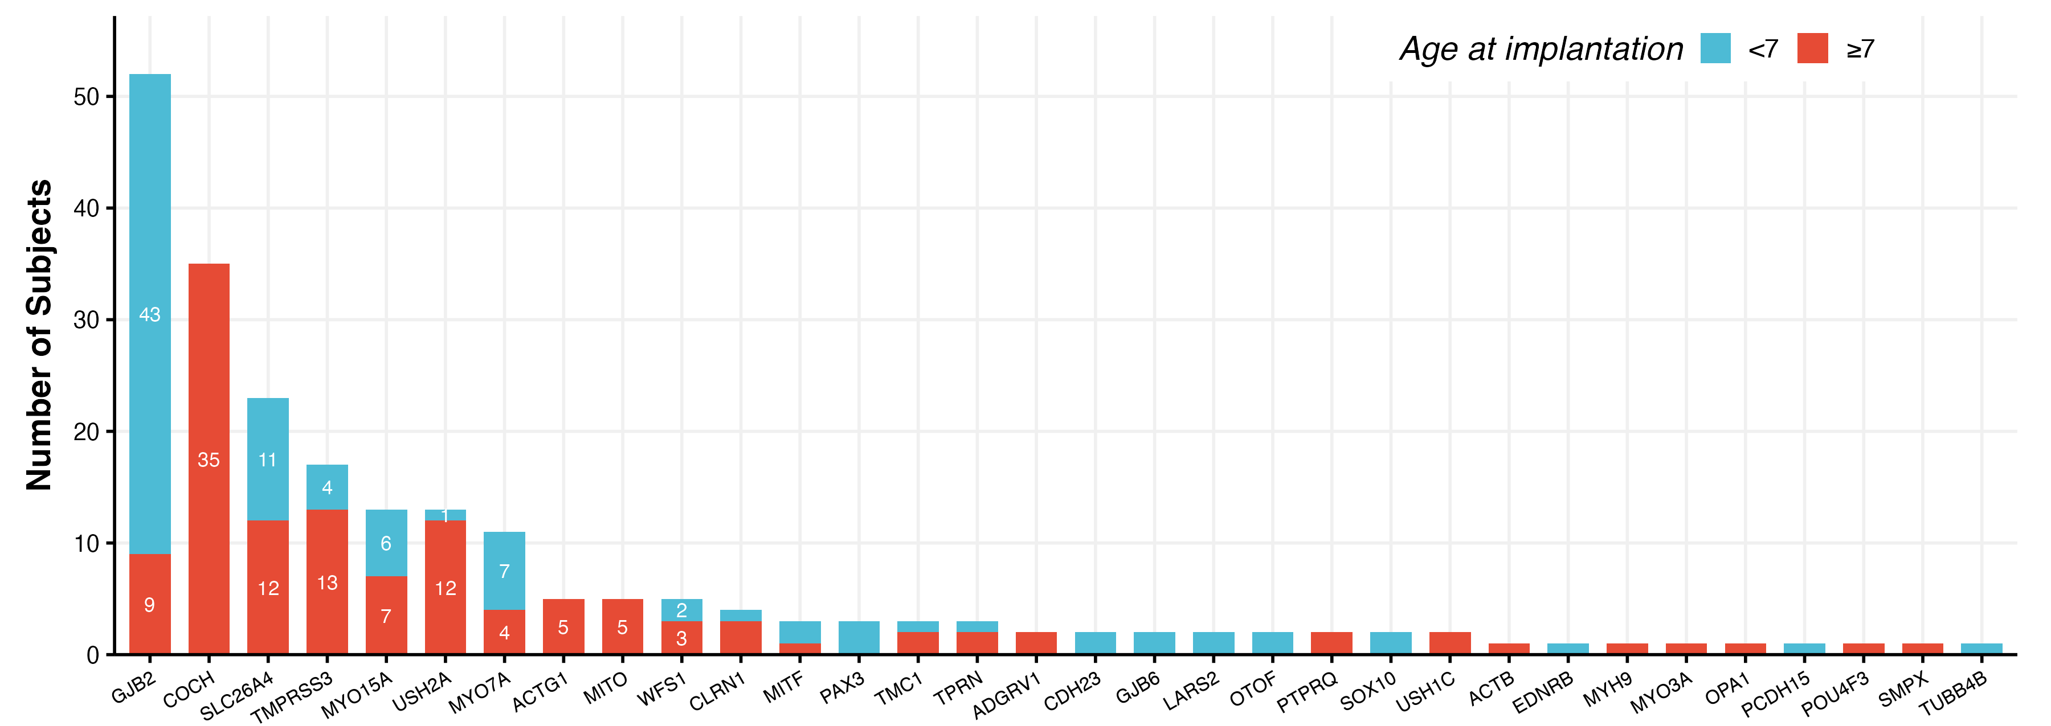
CI-GEN study cohort
N= 217 fully genotyped patients; 299 implanted ears

Slide 43
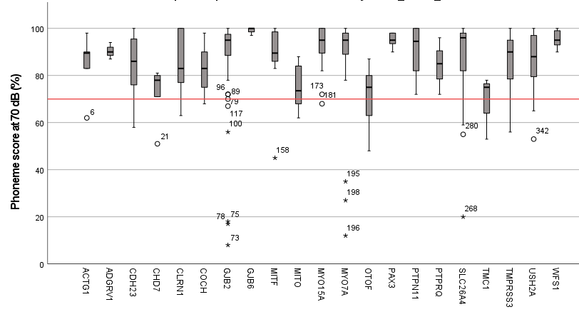
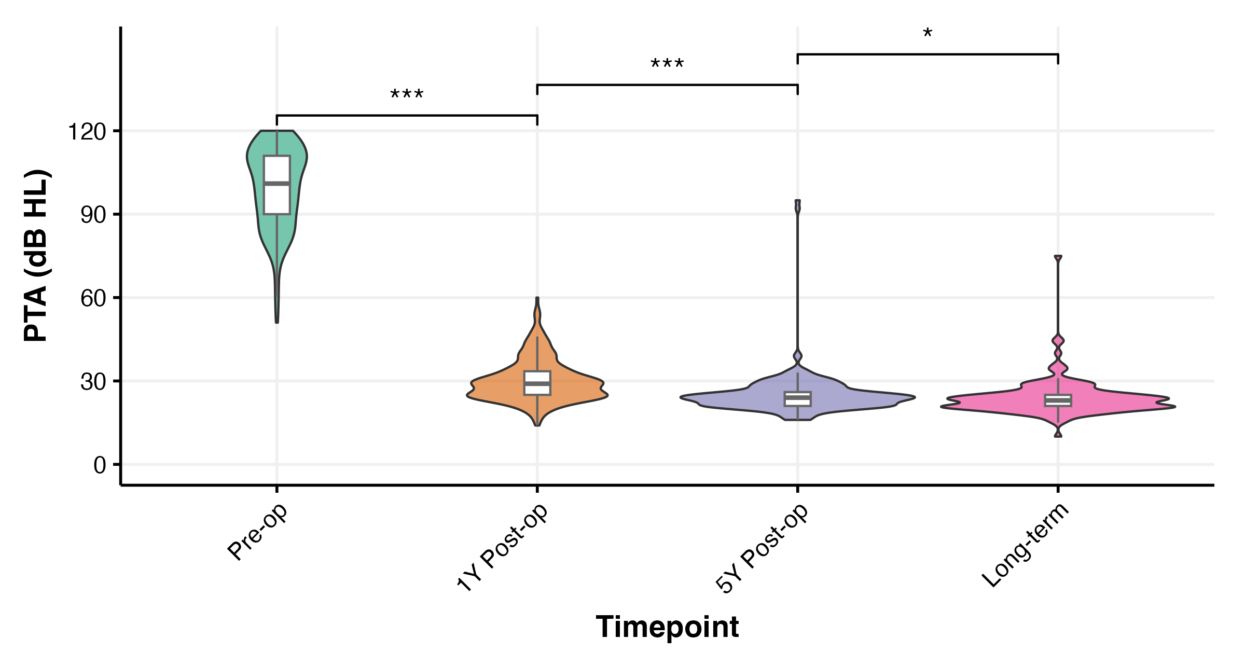
Long-term performance - PTA

Slide 44
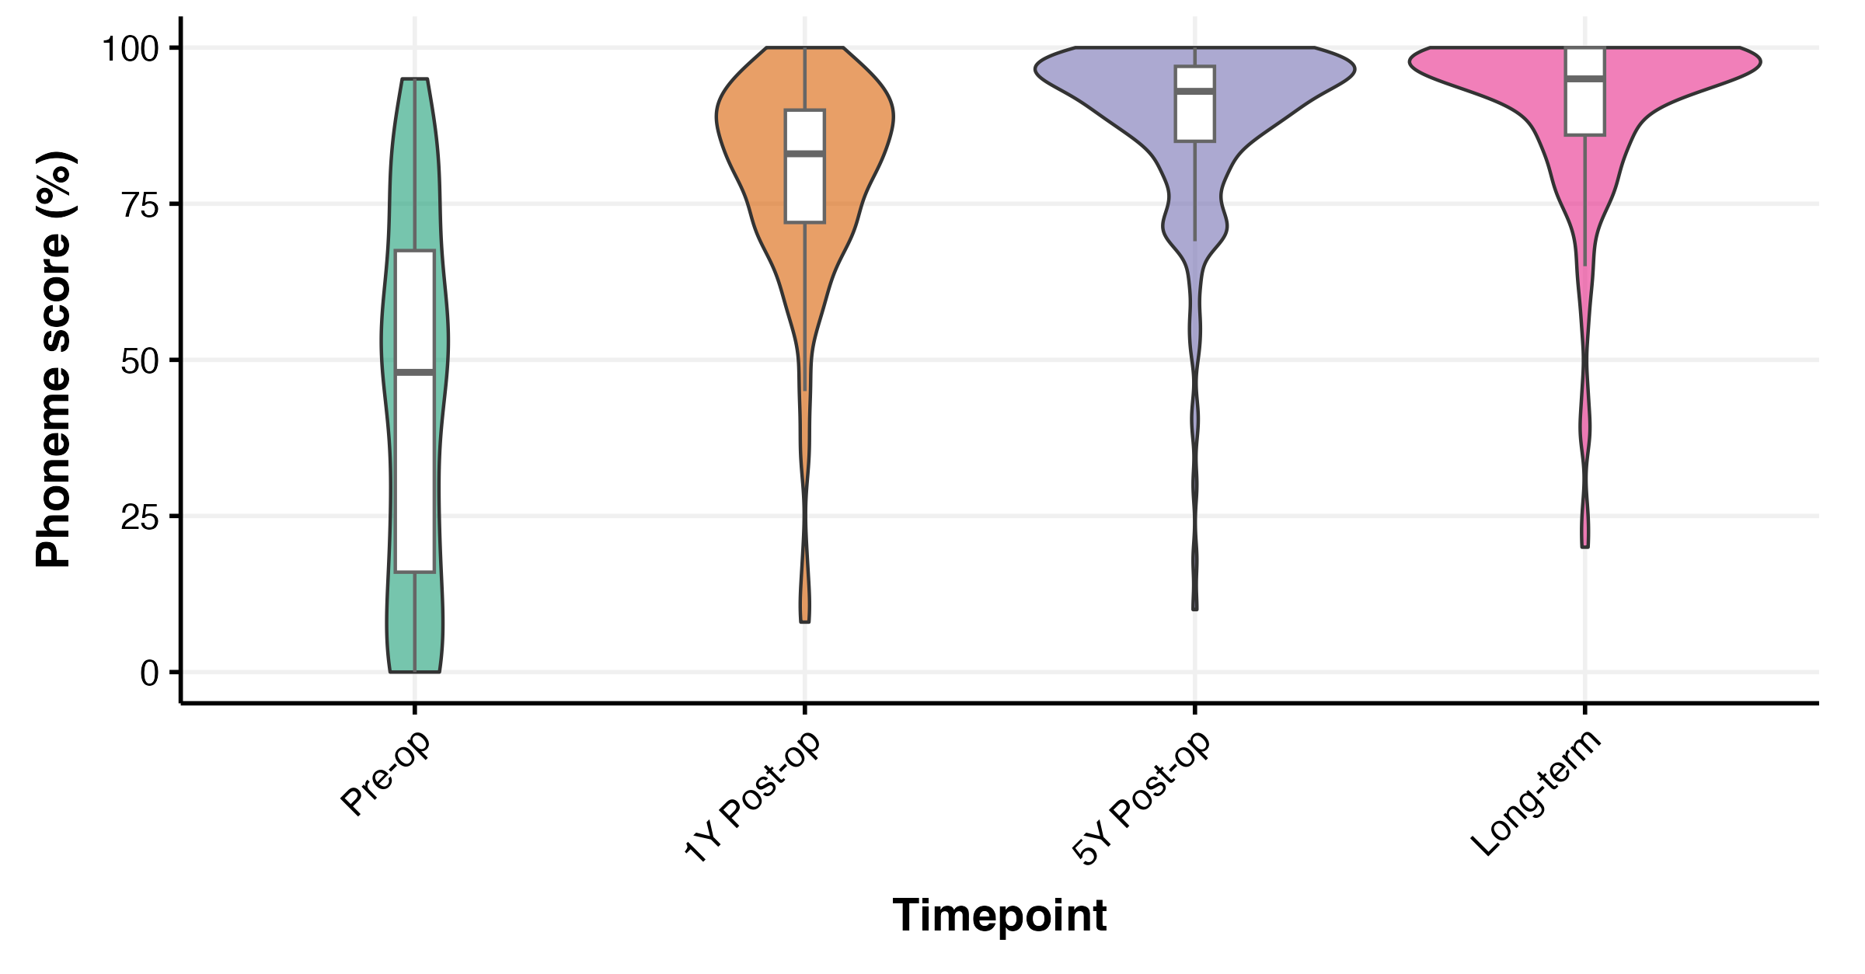
Long-term performance - Speech

Slide 45
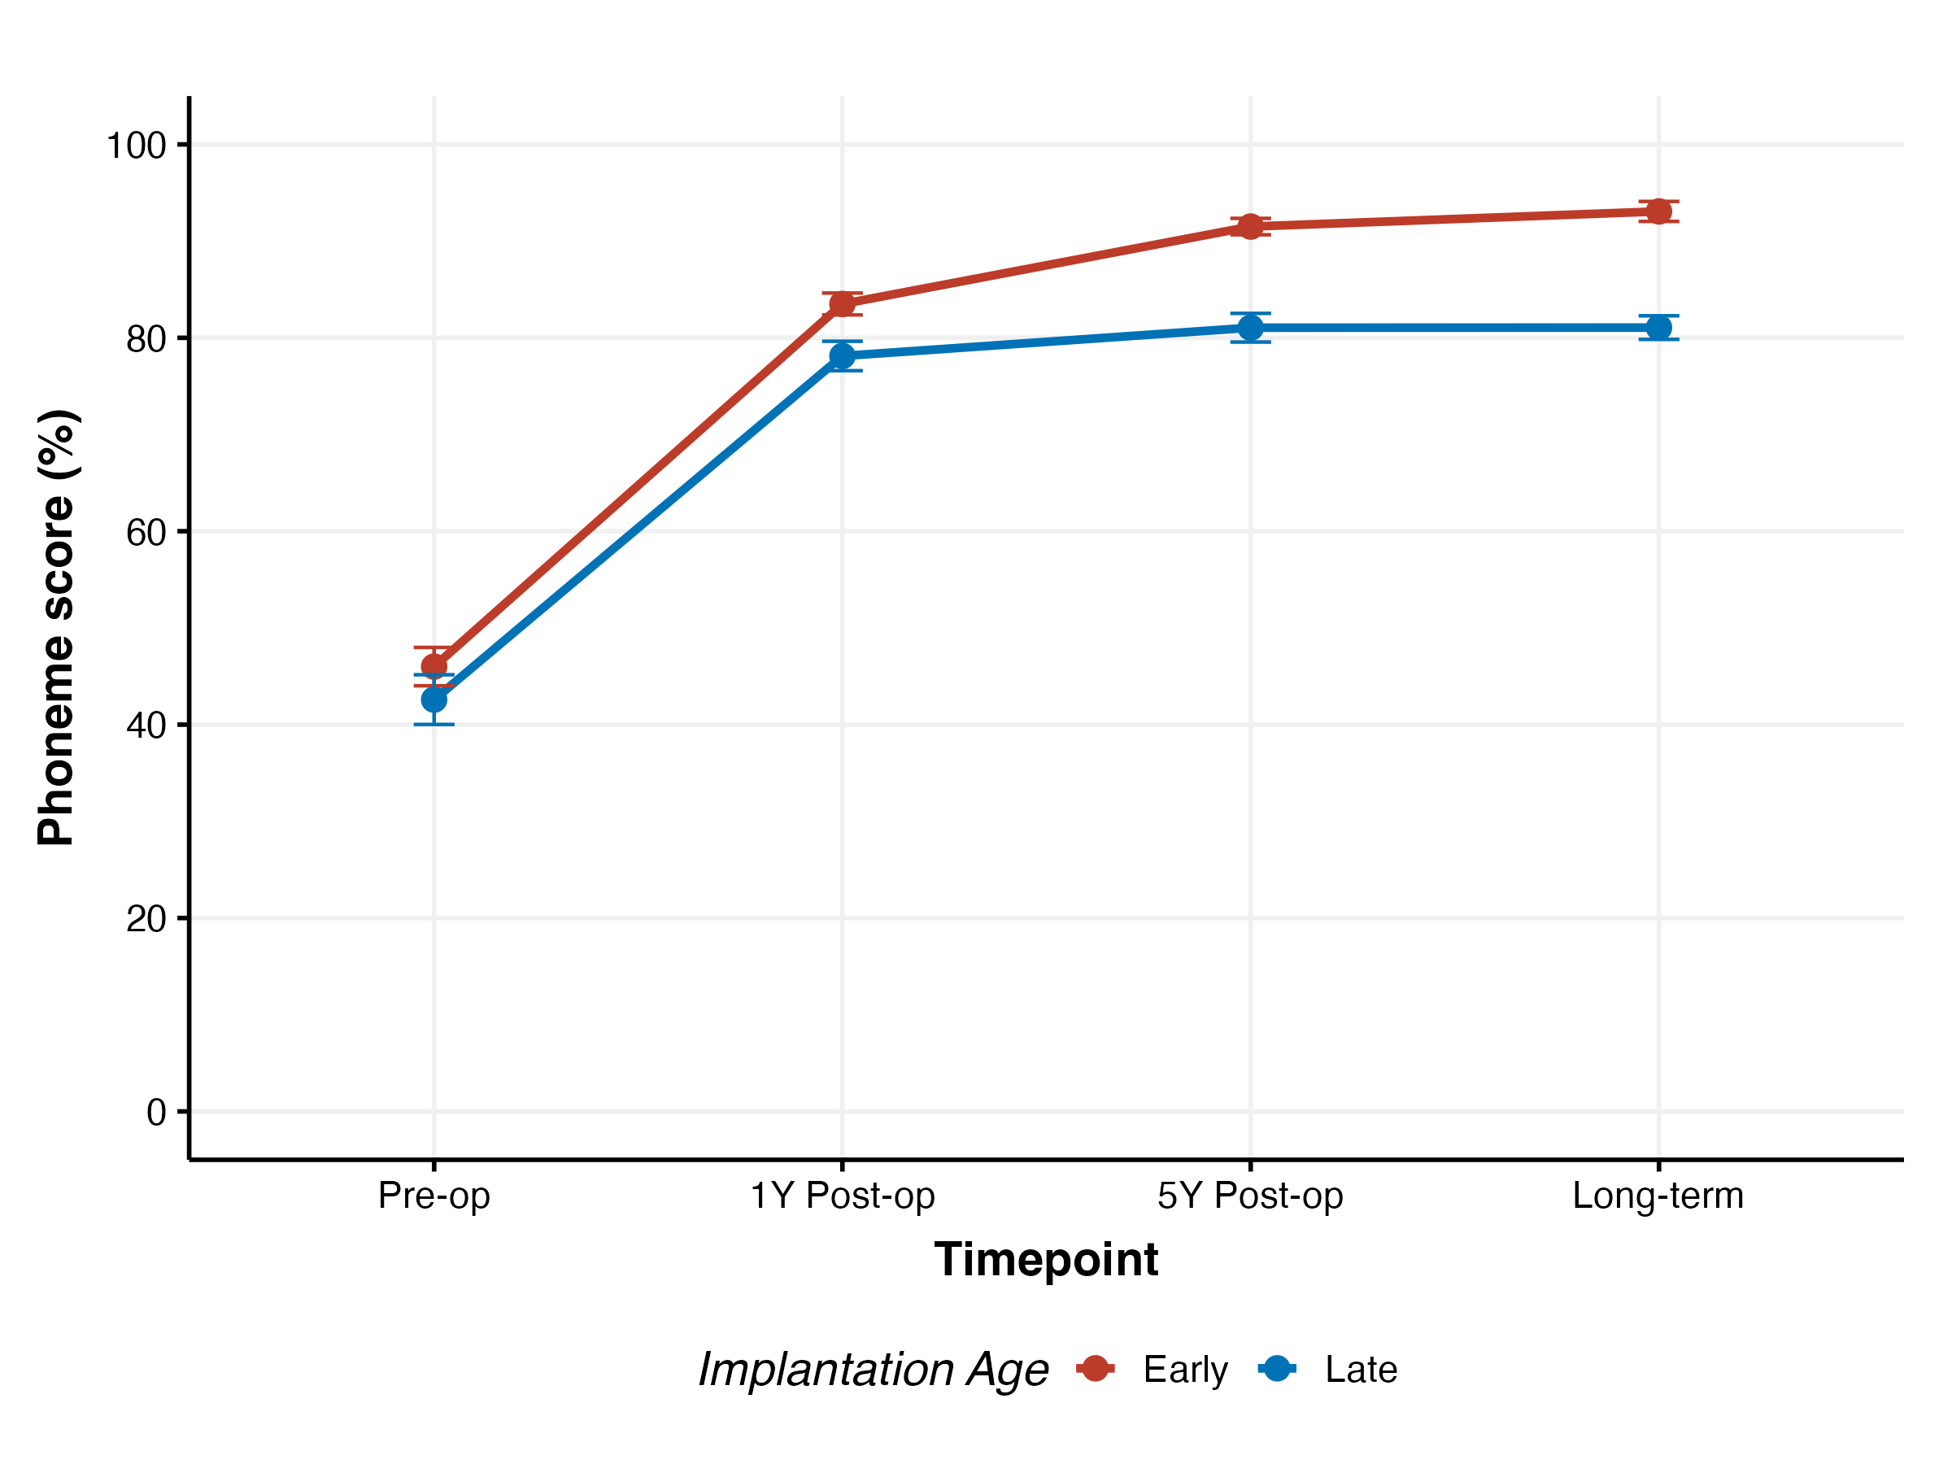
Speech early vs. late implanted
Early implanted: <=7 yrs of age
Late implanted: >7 yrs of age
FU long term:
9.8 yrs (IQR 7.9-12.0)
10.8 yrs (IQR 8.6-13.7)

Slide 46
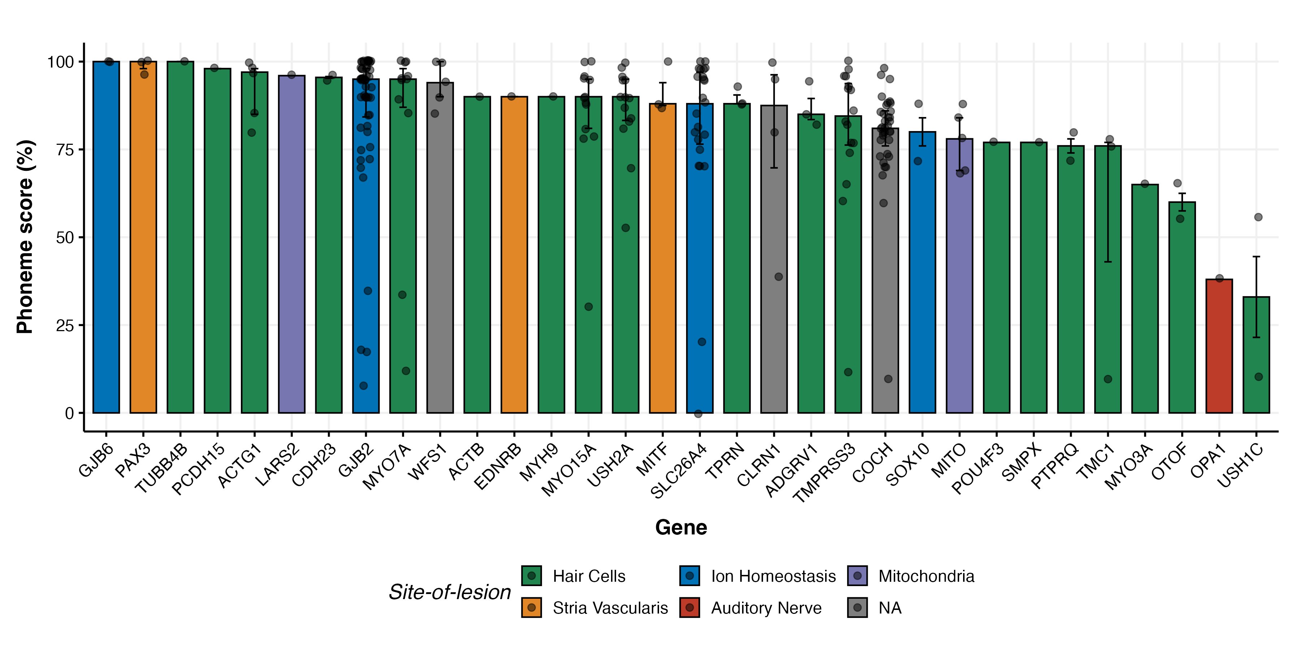
Speech score ~ Cochlear site-of-lesion

Slide 47
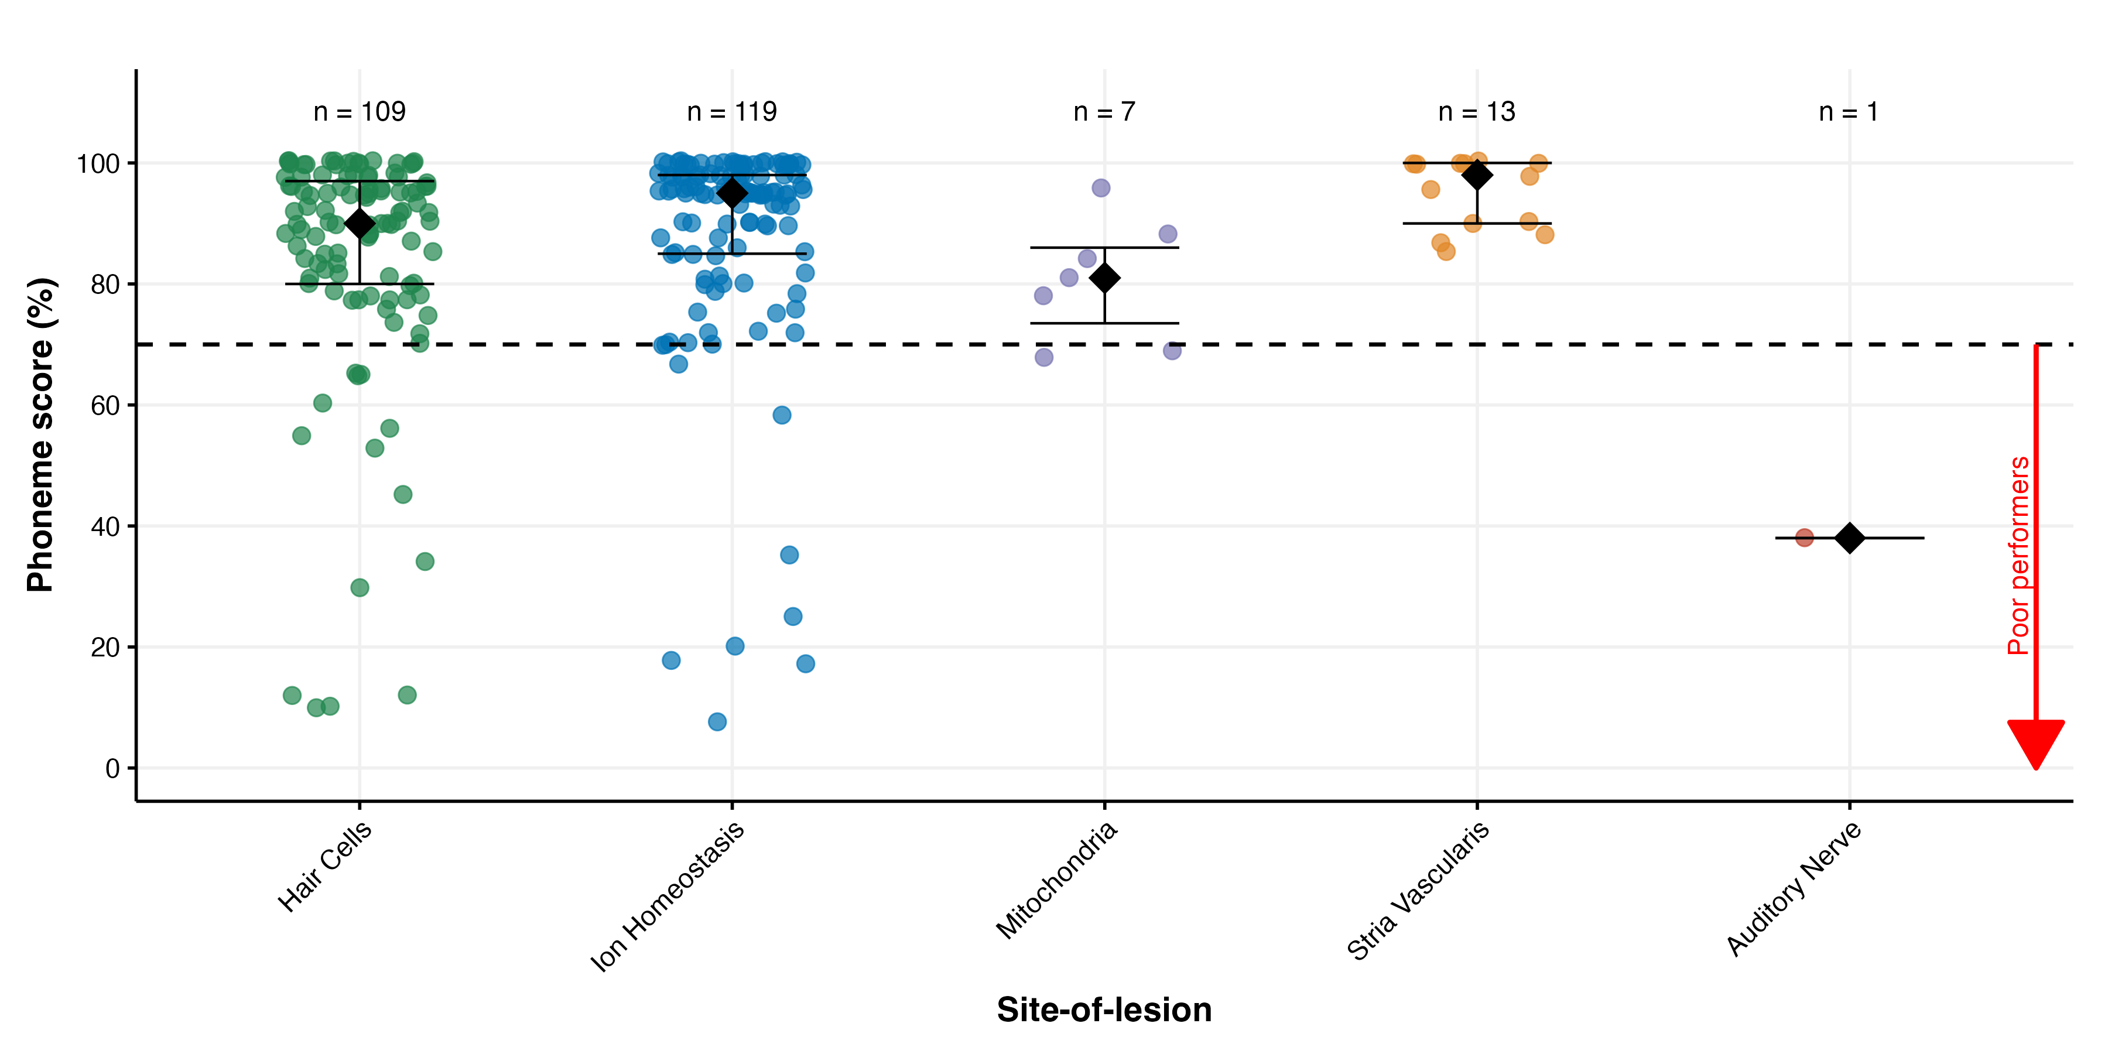
Speech ~ Cochlear site of lesion (grouped)
Last speech audiometry test

Slide 48
Poor Performers | N ears |  | Affected genes (N ears)
Prelingual deafness and implanted during adulthood | 8 | (26.7%) | GJB2 MYO7A TMC1 USH1C | (4) (2) (1) (1)
Struggling to adjust to sound of second sequentially implanted CI | 6 | (20.0%) | GJB2 MYO15A OTOF SLC26A4 USH1C USH2A | (1) (1) (1) (1) (1) (1)
Postlingual HL and CI at older age after prolonged period without sufficient auditory stimulation | 6 | (20.0%) | COCH MtDNA variants MYO3A TMPRSS3 | (2) (2) (1) (1)
Minimal encouragement from home or school for deaf to use the CI | 4 | (13.3%) | GJB2 OTOF SLC26A4 | (1) (2) (1)
Ski-slope HL with residual hearing in lower frequencies post implantation | 2 | (6.7%) | TMPRSS3 | (2)
Device failure | 2 | (6.7%) | COCH SLC26A4 | (1) (1)
AN hypoplasia or auditory neuropathy | 2 | (6.7%) | CLRN1 OPA1 | (1) (1)

Slide 49
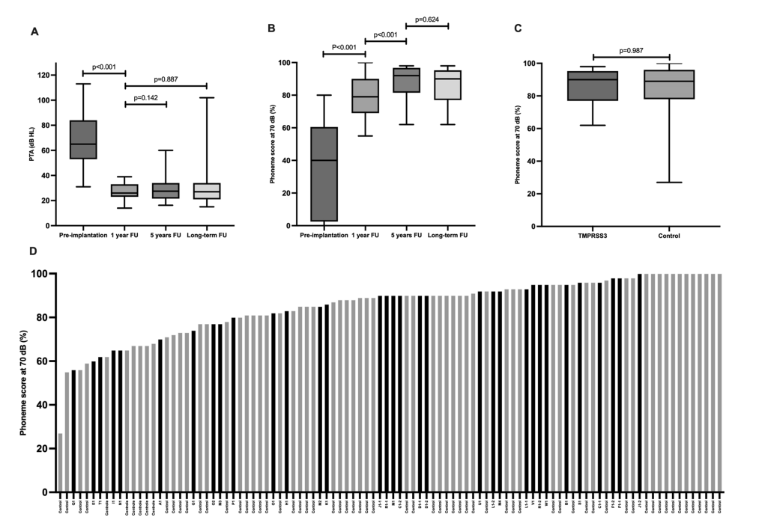
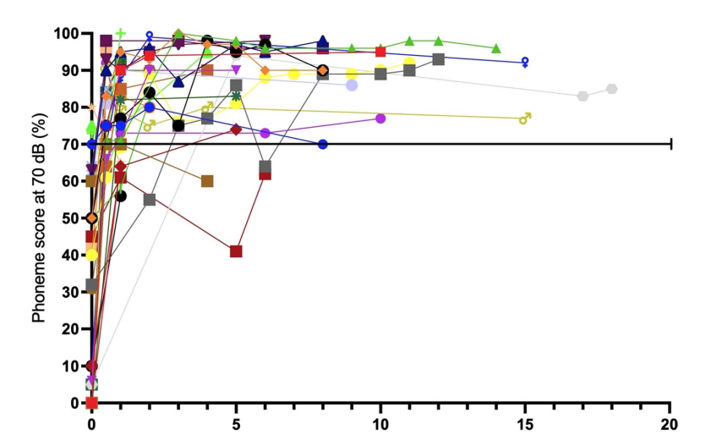
CI in TMPRSS3-associated HL
Hair cell expression and not spiral ganglion neuron expression!
Long-term FU in 27 subjects, 33 ears
Fehrmann MLA et al. Stable long-term outcomes after cochlear implantation in subjects with TMPRSS3 associated hearing loss: a retrospective multicentre study. J Otolaryngol Head Neck Surg. 2023 Dec 15;52(1):82.
Notes:
13: Tucker B, Chen Y-S, Shin T, Cabrera E, Booth K, Nelson R. Insights into the pathobiology of tmprss3-related hearing loss and implications for cochlear implant patients with TMPRSS3 Mutations. 2021.
14: Chen YS, Cabrera E, Tucker BJ, Shin TJ, Moawad JV, Totten DJ, et al. TMPRSS3 expression is limited in spiral ganglion neurons: implication for successful cochlear implantation. J Med Genet. 2022;59:1219–26.
26: Nishio SY, Takumi Y, Usami SI. Laser-capture micro dissection combined with next-generation sequencing analysis of cell type-specifc deafness gene expression in the mouse cochlea. Hear Res. 2017;348:87–97

Slide 50
Conclusions
CI in genetic hearing loss: excellent long-term results in most subjects, especially in early-implanted cases: important for counselling
Genetic defects in TMPRSS3 are not associated with inferior CI performance in short- and long-term (hair cell expression)
The spiral ganglion (or postsynaptic) hypothesis remains open for discussion and should be further studied in multi-center studies because it is rare (e.g OPA1)
CI outcomes vary a lot and can be partly explained by subject-specific factors, such as duration of deafness and age at implantation

Slide 51
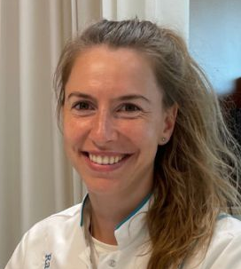
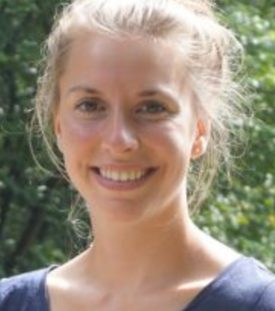
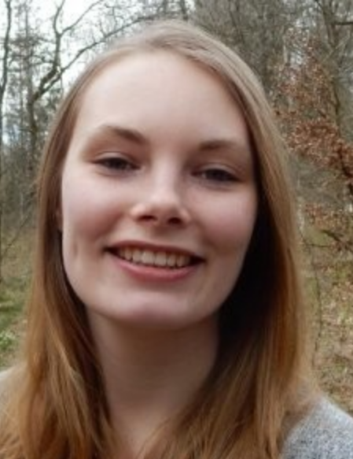
Acknowledgements
Mirthe Fehrmann
Hearing & Genes
Ronald Pennings
Froukje Cals
Hannie Kremer
Ilse Feenstra
DOOFNL consortium
Marjolein Thijssen
Hearing & Implants
Emmanuel Mylanus
Wendy Huinck

Slide 52
Conclusie overall
De link tussen mechanisme en uitkomstmaten bij gehoorverlies is essentieel
Natuurlijk beloop en bredere fenotype van gehoorverlies is nodig
Er zijn de nodige fails geweest in therapie
Gentherapie bij OTOF-mediated HL lijkt successvol!
Niet alle vormen zijn goede kandidaten voor therapie
CI blijft voor ernstige vormen van (erfelijk) gehoorverlies nog optimale zorg
Wanneer te verwijzen?
Blik op de toekomst

Slide 53

Samenvattende boodschap drieluikpresentatie KKau 2025
🎯
Doel & urgentie
Gehoorverlies is de meest voorkomende aangeboren afwijking (1–3/1000 pasgeborenen; 2–4% op NICU).
Een aanzienlijk deel is genetisch, met >40% diagnostisch rendement bij WES, vooral bij bilaterale SNHL <50 jaar.
Vroege diagnose (inclusief genetische) biedt mogelijkheden voor tijdige interventie, prognose en familieadvies.
NGS pikt niet alle early-onset gehoorverliezen op

Slide 54
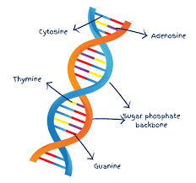
🧬
Otogenetica: diagnostiek en counseling
Van single-gene naar exoom-panels: evolutie in genetisch testen.
Belang van multidisciplinaire counseling bij genetisch gehoorverlies.
Veelvoorkomende genen in NL:
  GJB2 (DFNB1)
  COCH (DFNA9)
  RIPOR2 (DFNA21; >13.000 dragers in NL)
OTOF (DFNB9; zeldzaam, maar relevant voor therapie)

Slide 55

🧪
Therapieontwikkeling & klinische trials
FX-322 (Frequency Therapeutics): regeneratieve therapie gefaald ondanks hoopvolle preklinische data.
Gentherapie OTOF (DFNB9): veelbelovend met consistente verbetering in fase 1–2, vooral bij jonge kinderen (<6 jaar), maar lange termijn nog onzeker.
DFNA9 / TMPRSS3 / RIPOR2: late-onset vormen; therapie moet zich richten op mechanismen zoals mutant eiwitvorming (bijv. antisense-therapieën).

Slide 56
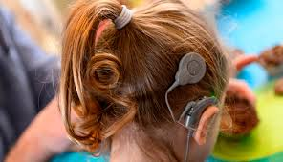
🎧
Cochleaire implantatie & genetische subtypes
CI blijft een bewezen effectieve interventie voor ernstige (ook genetische) gehoorverliezen, vooral bij vroege implantatie.
Uitkomsten verschillen per site-of-lesion:
Presynaptisch (bv. GJB2): uitstekende CI-uitkomsten
Postsynaptisch (bv. OPA1?): meer variatie; onderzoek loopt
TMPRSS3: goede CI-uitkomsten; spiral ganglion hypothesis niet bevestigd noch ontkracht
CI-GEN-studie (Fehrmann): bevestigt lange termijn CI-resultaten en relevantie van genetische subtypering voor counseling.

Slide 57
H&G Nijmagen
📌
Kernboodschap
Diagnostiek moet vroeg en breed worden ingezet: genetica, beeldvorming, CMV-infectie.
Therapieontwikkeling moet aansluiten bij het mechanisme van gehoorverlies (site-of-lesion).
CI is en blijft essentieel, ook in het tijdperk van gentherapie.
Multidisciplinaire samenwerking (KNO, audiologie, klinische genetica) is de sleutel.
Nauwe samenwerking zorgpaden hearing & implants en hearing & genes

Slide 58
Belang
Notes:
Belang: van data moeten we de informatie extraheren om daarmee kennis, inzicht en wijsheid te creeeren. Natuurlijk moeten we kritisch zijn op de inzichten om complottheorieën te voorkomen
Dit verhaal gaat over het gehoor en de complexe machinerie van het binnenoor, een orgaan dat diep gelegen verborgen blijft en dat lastig te bestuderen is

